Slide 1
Hobby GO
3조 조운종 김동일 서근종 김진우 안해정 김채린

Slide 2

목차
목차
1. 주제선정배경
6. 요구사항분석
2. 업무 프로세스
7. 사이트맵 & 스토리보드
3. 간트차트
8. 다이어그램
4. 벤치마킹
5. 페르소나분석

Slide 3
1. 재/개정이력서

Slide 4
재개정이력서
날짜 | 수정사항
6월 19일 | 주제변경(과외 사이트 -> 취미 사이트) 스토리보드, 요구사항명세서 수정
7월 19일 | 회원가입에 직업군, 연령대 추가하기 강좌 생성시 강좌 코드 부여하기
8월 3일 | 홈페이지의 오른쪽에 빠른 취미찾기가 스크롤바 움직임에 따라서 같이 움직이는 형식으로 바뀜
8월 4일 | 선생님 회원의 강좌관리 기능을 마이페이지로 이동 회원의 마이페이지에 정보수정기능 추가

Slide 5
2. 주제선정배경
YOLO
취미가 무엇인가요?

Slide 6
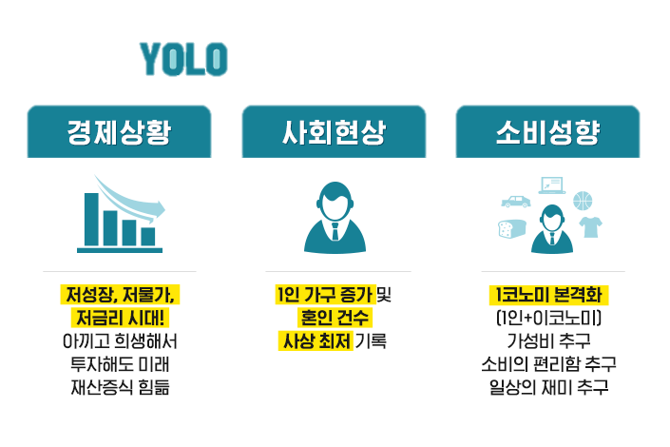
주제선정
You Only Live Once!
“욜로족”이란?
현재 자신의 행복을 가장 중시.
미래를 위해 아끼거나 투자하기 보다는 현재 자신의 삶을 질을 높여줄 수 있는
활동들을 하는데, 취미생활이나 자기계발 등에 집중한다.
등장배경
욜로족, 반짝 트렌드일까?
사회트렌드에 발빠르게 반응하는
tv프로그램.
2014년 ‘꽃보다청춘’을 시작으로
꾸준히 욜로라이프와 관련된
프로그램이 방영.
최근에는
‘MBC 무한도전- 히든카드 편’,
‘tvN 윤식당’
등의 프로그램들이 방영되었다.
반짝 떴다 사라지는 트렌드를 넘어
인생을 살아가는 하나의 모토가 된
‘욜로’

Slide 7


주제선정
You Only Live Once!
욜로족의 소비성향
< 통장 잔고보다 경험 >
욜로족에게 풍요란 지금 가진 돈으로
자신의 삶을 윤택하게 만드는 것.
여행이나 학습, 취미와 같은 나의
삶을 보다 풍요롭고 즐겁게 만드는 가치 소비를 추구
< 나다운 것에 투자 >
지금 이 순간 나의 행복을 위해
소비하는 것을 아까워하지 않는다.

Slide 8
주제선정
취미가 무엇인가요?
문화체육관광부에서 실시한 ‘2016 국민여가활동조사’
< 여가활동이 삶의 필수적인 요건인가? >
그렇지 않다 1%
사람들은 여가활동에
대해 어떻게 생각할까?
대부분은
여가활동이 삶의
필수적인 요건이라고
인식하고 있다.
여가활동에는 긍정적인
측면이 많기 때문이다.
88.6%

Slide 9
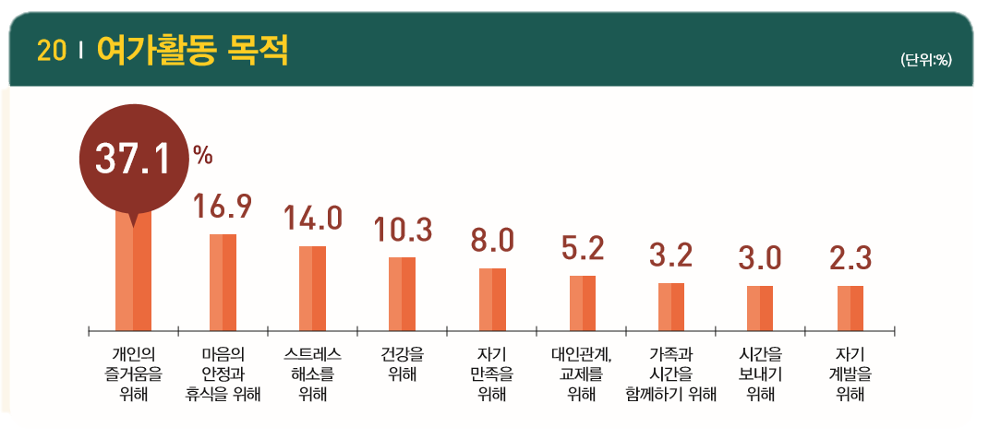
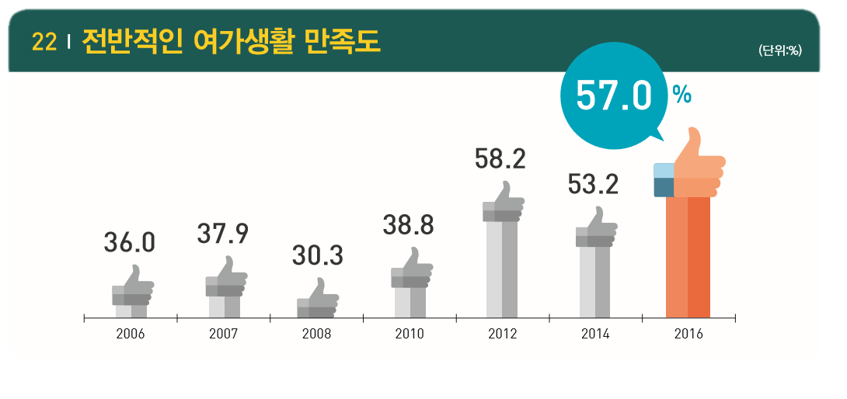
주제선정
취미가 무엇인가요?
조사에 따르면 사람들이
여가활동을 하는
주된 목적은
자신의 즐거움을 위한 것이다.
물론 이와 더불어 심리적인
안정을 얻기 위해서
여가활동을 하기도 한다.
사람들의 여가생활에 대한
만족도를 보면 절반 이상이
만족스러운 여가생활을
보내는 것을 알 수 있는데
이는 여가활동을 통해
대부분 삶의 만족도를
높였다고 볼 수 있다.

Slide 10
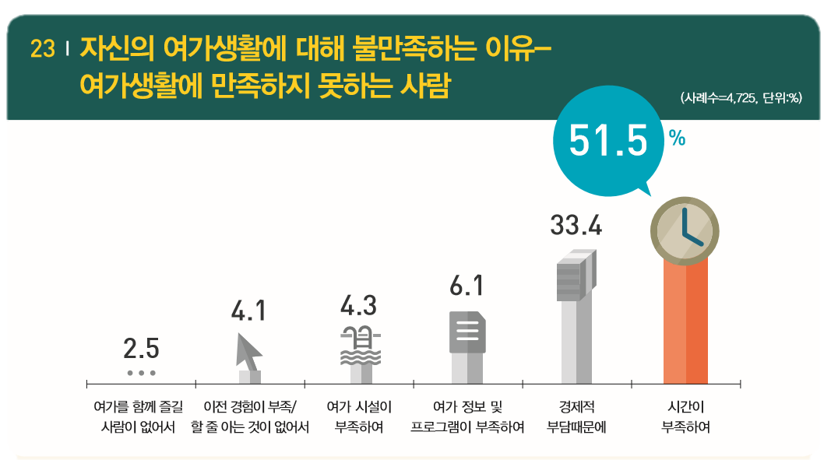
주제선정
취미가 무엇인가요?
불만족도
43%
불만족의 원인은 시간적
혹은 금전적 부담감,
정보와 경험의 부족 때문이었다.

Slide 11

주제선정
프로젝트 소개
“ 어떻게 하면 만족스러운 여가생활을 할 수 있도록
도와줄 수 있을까? “
원하는 시간과 금액의 강좌를 찾을 수
있도록 편리한 검색기능을 제공한다.
무엇을 할지 모르는 사람들에게
취미를 찾을 수 있도록 지원한다.
Notes:
어떻게 하면 취미를 갖게 할 수 있을까? 시간적, 금전적 부담감을 갖는 사람들에게는 자신이 금전지불가용범위를 설정해서 검색할 수 있도록 해주고, 시간적 부담감을 갖는 사람들에게는 최대한 그들이 원하는 시간대에 맞는 것을 검색할 수 있도록. 무슨 취미를 가져야할 지 모르는 사람들에게는 취미 추천 기능을 제공!

Slide 12



주제선정
프로젝트 소개
프로젝트 목표
취미가 없거나 현실적인 어려움으로 취미를 포기한 사람들과
자신의 재능을 나누고자 하는 사람들을 연결해주는 중개플랫폼 제작.
주요기능
검색기능
컨설팅기능
쪽지기능
어떤 취미가 맞는지
모르는 고객들에게
서비스에 가입한 회원들의 데이터를 분석해
적절한 취미를 추천한다.
원하는 시간, 장소,
금액에 맞는 강좌를
찾을 수 있도록 검색을
세분화한다.
학생과 선생님 사이의
원활한 커뮤니케이션을
가능하도록 만든다.
Notes:
어떻게 하면 취미를 갖게 할 수 있을까? 시간적, 금전적 부담감을 갖는 사람들에게는 자신이 금전지불가용범위를 설정해서 검색할 수 있도록 해주고, 시간적 부담감을 갖는 사람들에게는 최대한 그들이 원하는 시간대에 맞는 것을 검색할 수 있도록. 무슨 취미를 가져야할 지 모르는 사람들에게는 취미 추천 기능을 제공!

Slide 13
3. 업무 프로세스
공통업무 프로세스
학생회원 프로세스
3. 선생님 회원 프로세스
4. 관리자 업무 프로세스

Slide 14








업무 프로세스
1. 공통 업무 프로세스
수강생
Hobby Go
강사
관리자
취미
검색
강사
개인
페이지
회원가입
약관 관리
강좌
선택
취미검색 및 강좌찾기
강좌
페이지
고객정보 관리
쪽지와 게시판으로
소통
게시판 관리
강좌 장바구니 추가
결제

Slide 15

업무 프로세스
1. 공통 업무 프로세스
사용자는 본 사이트에 가입 시 아래의 정보를 제공한다.
→ 이름, 나이, 연락처, 전공, 원하는 과목, 희망하는 금액 등
커뮤니티 코너를 통해 취미에 관한 질문이나 사이트에 관한 질문을 해소할 수 있다.
쪽지 및 게시판을 통해 수강생과 강사 간의 원활한 소통이 가능하도록 한다.
13

Slide 16

업무 프로세스
2. 학생 회원 프로세스
장바구니 기능을 통해 수강하고자 하는 취미강좌 항목과 선생님을 한눈에 볼 수 있다. 또한 해당 기능을 통해 편리한 스케줄 관리가 가능하다.
수강생은 본 사이트의 취미 찾기 서비스를 통해 자신의 조건에 맞고 원하는 취미수업을 수강할 수 있다.
수강생은 취미컨설턴트를 통해 원하는 취미를 찾거나 추천을 받을 수 있다.
수강생은 강사의 개인페이지에 있는 게시판 및 쪽지를 통해 원하는 선생님께 상담 받을 수 있다.
선생님의 개인 페이지에 수강생에 한하여 수강후기를 남길 수 있다.
마이페이지를 통해 수강신청한 강좌 현황을 알 수 있다.

Slide 17

업무 프로세스
3. 선생님 회원 프로세스
강사 회원은 가입 시 자신의 경력을 증명할 서류를 제출/승인 후
슈퍼유저로서 활동한다.
강사는 강좌를 개설하여 수강생을 받고, 마이페이지를 통해 수업을 관리한다.
강사는 마이페이지를 통해 강좌 개설한 강좌의 현황을 볼 수 있고 신청한 학생들의 정보와 현황을 알 수 있다.
개인 페이지에는 선생님에 대한 정보 및 수강생과 소통할 수 있는 질문 게시판이 있으며 수강생들이 작성한 수강후기도 선생님 페이지에서 확인 가능하다.

Slide 18
업무 프로세스
4. 관리자 업무 프로세스
관리자는 회원들의 개인정보를 철저하게 관리해 개인정보의 누수가 없게 해야 한다.
관리자는 Q&A게시판과 취미IN 게시판을 철저히 관리하여 사용자의 불편함이 없도록 한다.
관리자는 주기적인 회원관리를 통해 본 사이트를 악용하여 부적절한 만남을 시도 하려는 행위를 막아야 한다.
관리자는 고객의 안심거래를 도모하고 사이트의 질적인 향상을 위해 본 금전적인 사기행위를 하는 회원들에게 강한 재제를 가하는 등 회원관리를 철저하게 해야한다.

Slide 19
4. 간트차트

Slide 20
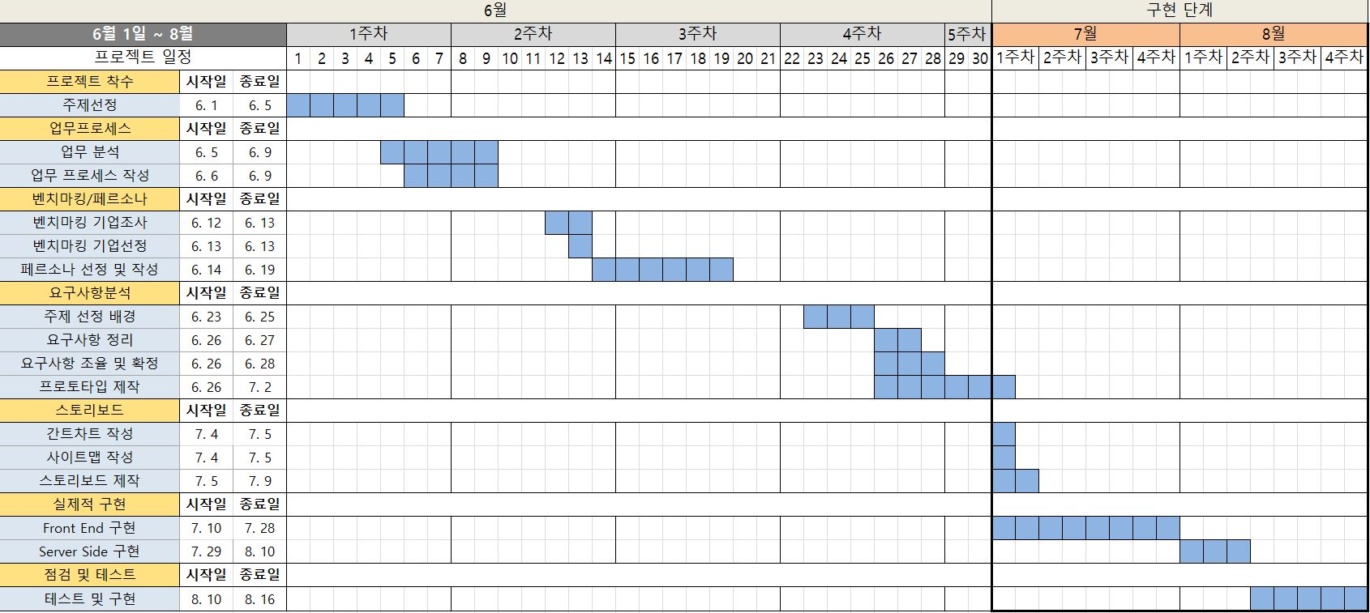
간트차트
진행사항

Slide 21
5. 벤치마킹

Slide 22
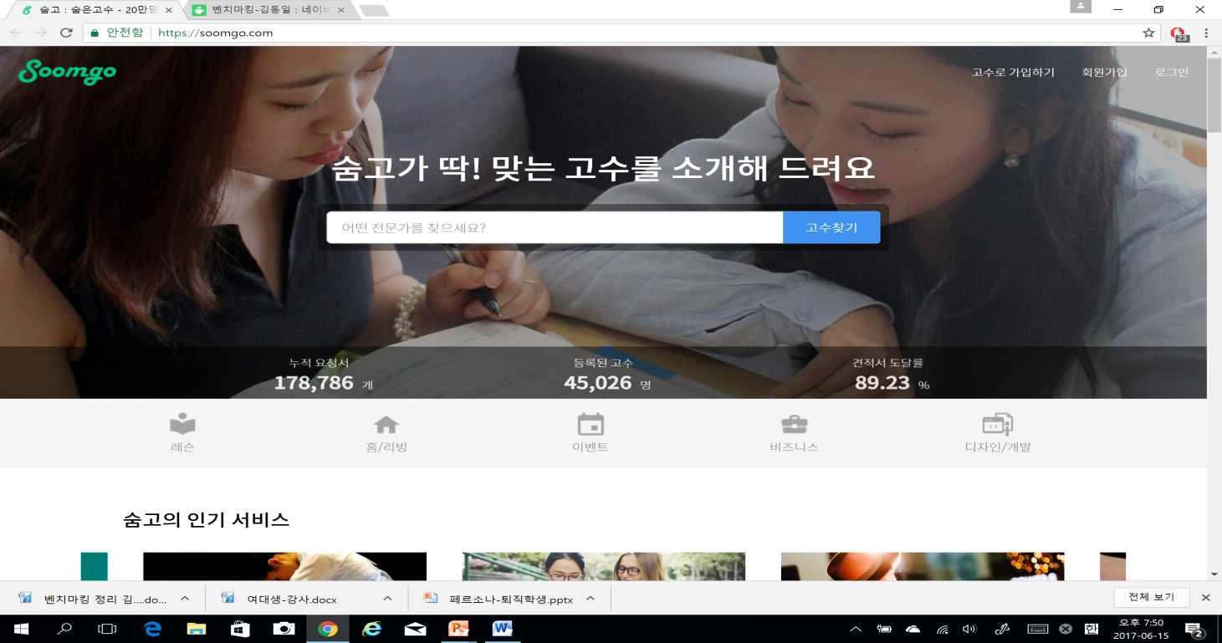
벤치마킹
1. 숨고
숨고(SooMGO)는 어떤 사이트?
숨은 고수의 준말
간단한 설문 조사에 응답하여
자신에게 필요한 고수(전문가)를
소개받는 사이트
숨고(SooMGO)의 본받을 점
숨고(SooMGO)의 단점
숨고(SooMGO)의 장점
간단한 설문조사를 통해
원하는 강좌를 매칭할 수
있다면 좋을 듯 함
특정 강좌 검색 시 정렬불가.
견적서를 작성해야
강의조회 및 정보조회 가능
간단한 설문조사에
응답하는 것으로 전문가의 소개를 받을 수 있음.
정보를 모아 직원이 고수에게 중개하는 형식
검색보다 더 정확한 매칭 가능

Slide 23
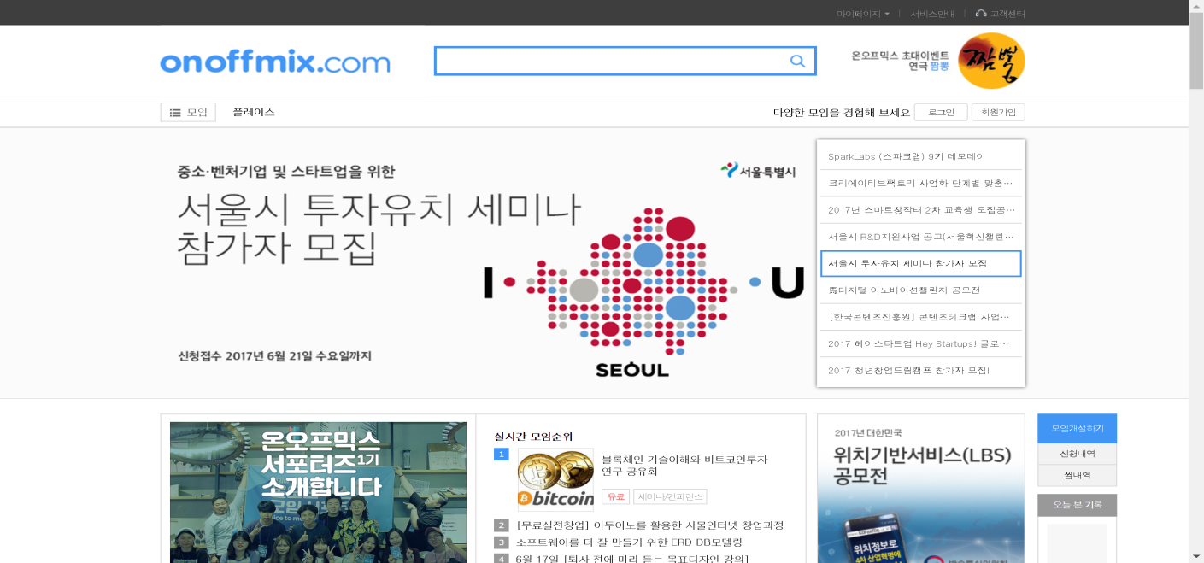
벤치마킹
2. 온오프믹스
온오프믹스는 어떤 사이트?
모임 및 행사조직 사이트
모임관리 기능을 바탕으로
모임 조직 가능
사이트 상위 노출로
모임 및 모임페이지 홍보
온오프믹스의 본받을 점
온오프믹스의 단점
온오프믹스의 장점
비회원 접근성에 강점
공모전, 특강, 교육 등
모임 뿐만 아니라 각종 행사도 포괄할 수 있는 범위
개인 위주의 교육 강의 미흡.
1:1보다 1:다 혹은
큰 규모의 행사에 더 적합
작은 규모의 단체는 힘들 듯
신청이나 배너 선택으로
강의의 소개/홍보 제공.
비회원도 이메일을 통해
지원 가능함

Slide 24
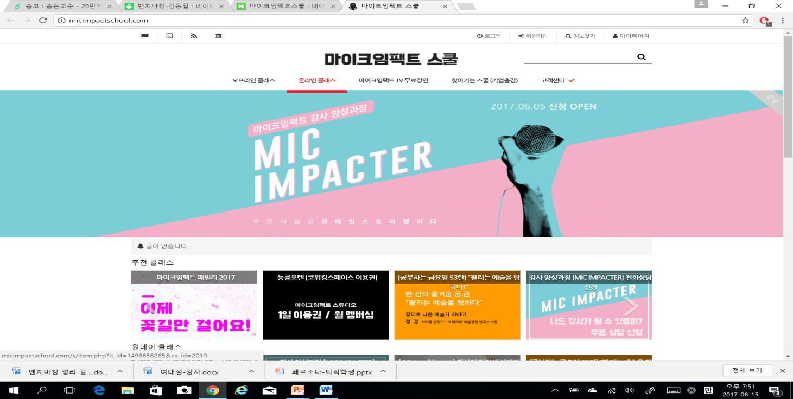
벤치마킹
3. 마이크임팩트스쿨
마이크임팩트는 어떤 사이트?
각종 강좌를 개설해
사람들에게 제공하는
온/오프라인 강좌 사이트
강사선발을 통해 양질의 교육을 제공하는 것이 강점
마이크임팩트의 본받을 점
마이크임팩트의 단점
마이크임팩트의 장점
선발을 통한 강사진으로
우수한 퀄리티의 강좌가
제공될 듯.
강사를 사내강연 및 단체 교양강좌에 중개하기도 함.
좋은 수익구조가 될 듯 함
업체 주도로 강좌가 개설되어 강좌의 다양성 및 강사 접근성 부족
최소인원에 충족하지 못한 경우 폐강되는 경우도 있음
강사 선발을 통해 강좌를 개설하므로 양질의 강좌 제공.
오프라인 뿐만 아니라
온라인 강좌도 개설

Slide 25
6. 페르소나 분석

Slide 26

페르소나
학생 회원 페르소나
NEEDS ? 당신이 필요한 것 !
동기 ? MOTIVATE !
개인정보 보호
좋은 배움의 기회
새로운 인연! 교우관계!
피아노 배우기
웹서핑을 하던 도중
피아노를 멋지게 치는
유튜브를 발견!
평소부터 관심있었던
음악에 대한 관심이
불타오르다!
신상정보! Who Are you?
시나리오 ? SCENARIO !
기능 ? FUNCTION !
나음악(26세)
평범한 사무직 여성.
외향적인 성격.
항상 피아노를
배우고 싶다고 생각!
이제야 일에 익숙해 지고
겨우 여유가 생기는데?
1. 사이트 방문 후 가입
2. 조건에 맞는 강사 검색
3. 강사와의 상담
4. 상담 후 소정의 수강료
5. 혼자 혹은
수업동기와의 일정조정
즐거운 수업!
회원 가입 / 로그인
(개인정보 입력)
조건에 맞는 상세검색
(지역/페이 등 고려)
쪽지 및 개인 게시판
(커뮤니케이션 기능)

Slide 27

페르소나
학생 회원 페르소나
NEEDS ? 당신이 필요한 것 !
동기 ? MOTIVATE !
개인정보 보호
즐거운 삶을 위한
취미 찾기
좋은 배움의 기회
바쁜 회사업무로 인해
여가생활을 즐길 수 없었음.
퇴직 후 취미를 갖고자
하지만 어떤 것이 자신에게 맞는지 몰라 어려워한다.
신상정보! Who Are you?
시나리오 ? SCENARIO !
기능 ? FUNCTION !
김길동(54세)
퇴직한 중년 남성.
퇴직 후 제2의 인생!
생활은 여유로워졌지만
무엇을 하며 시간을 보내야 할지
고민하고 있다.
사이트 방문 후 가입
맞춤취미 추천을 받기
위한 정보제공(설문지)
3. 조건에 맞는 강사 검색
4. 강사와의 상담
5. 상담 후 소정의 수강료
6. 혼자 혹은
수업동기와의 일정조정
즐거운 수업!
회원 가입 / 로그인
(개인정보 입력)
취미 큐레이션 서비스
(개인맞춤 취미추천)
조건에 맞는 상세검색
(지역/페이 등 고려)
쪽지 및 개인 게시판
(커뮤니케이션 기능)

Slide 28

페르소나
선생님 회원 페르소나
NEEDS ? 당신이 필요한것 !
동기 ? MOTIVATE !
개인정보 보호
조건에 맞는
학생과의 강의
용돈벌이
휴학 후 금전적인 문제로
아르바이트를 하고자 함.
어려서 부터 익혀 온
취미를 살려 아르바이트를 하고자 한다.
신상정보! Who Are you?
시나리오 ? SCENARIO !
기능 ? FUNCTION !
김복주(23세)
00대학교 휴학 중.
대학교 3학년을 마쳤다.
다음 학기의 등록금을 마련하고 또 여행을 다녀오기 위해 돈을 모으고 싶다
어려서부터 피아노를 취미로 해 왔다
1. 사이트 방문 후 가입
2. 강사 등록 및 강의 등록
3. 학생으로부터 신청 받기
4. 조건에 맞는 학생과 상담
그리고 신청 받기
6. 조건에 맞는 학생과 계약
그리고 일정조정
즐거운 수업!
회원 가입 / 로그인
(개인정보 입력)
강의등록
(조건/과목 등록)
조건에 맞는 상세검색
(지역/페이 등 고려)
쪽지 및 개인 게시판
(커뮤니케이션 기능)

Slide 29
7. 요구사항분석
검색기능 2.취미컨설팅 3. 마이페이지&결제
4. 커뮤니티 5.회원가입 6.로그인

Slide 30
요구사항분석
1. 검색기능
분류 | 요구사항 명 | 상세 설명 | 비고
검색 필터 | 종목 선택 | 취미종류를 선택하는 기능이다. 종목별 button형태로 생성한다. 취미를 value값으로 갖는 버튼을 나열하고 클릭 시 해당 취미가 필터링된다.
 | 수업료 선택 | 자신이 고려한 수업료 범위를 조절하는 기능이다. 일정 범위를 갖는 seek바 형태로 생성한다. 범위는 0부터 max값까지 범위 조절 가능하다.
 | 인원 선택 | 강좌의 인원제한을 필터링하는 기능이다. 강좌를 들을 수 있는 인원을 선택한다. select박스를 통해 개인, 그룹, 무관 세가지 조건을 선택 가능하다.
 | 지역 선택 | select박스를 통해 지역별로 선택가능 하다. 대분류(시/도)를 먼저 선택 후 소분류(구/읍/면)항목을 고를 수 있다.
 | 시간/횟수 선택 | select박스를 이용해 구현한다. 주단위로 횟수를 선택하고 30분단위로 시간을 선택한다. (value값 : 30분, 1시간, 1시간30분, 2시간, 2시간30분, 3시간이상)

Slide 31
요구사항분석
1. 검색기능
분류 | 요구사항 명 | 상세 설명 | 비고
검색 확인창 | 강의 페이지 | 강의의 상세한 정보를 알 수 있는 페이지이다. 검색 페이지의 좌측 중앙에 위치한 강의목록을 클릭 시 접근 가능하다. 필터링 되어 나열된 강의를 선택하면 해당 페이지로 이동한다. 검색 필터의 항목과 해당 강의의 커리큘럼 및 이미지가 표시된다.
 | 장바구니 넣기 | 수강하고 싶은 강의를 미리 모아볼 수 있는 기능이다. 원하는 강좌를 체크박스를 통해 선택한다. 장바구니 추가를 선택 시 회원이라면 ‘해당 강의를 장바구니에 추가하시겠습니까?’라는 alert창이 표시된다. Yes를 선택하면 해당강의가 Mypage의 장바구니 항목에 추가된다. 비회원은 접근할 수 없는 기능으로 회원가입을 유도하는 alert창이 표시된다.
 | 선생님 페이지로 이동 | 해당 강사의 프로필을 확인하고 강사와 소통이 가능한 페이지이다. 강좌페이지 내부의 선생님 페이지 버튼 클릭 시 해당 강사의 선생님 페이지로 이동한다. 비회원은 접근 불가능한 페이지이다.

Slide 32
요구사항분석
1. 검색기능
분류 | 요구사항 명 | 상세 설명 | 비고
선생님 페이지 | 댓글 | 해당 페이지를 이용하는 회원과 강사의 의견 소통을 위한 기능이다. 댓글에 답글을 남길 수 있다. 해당 페이지를 열람하는 모든 회원에게 보여진다.
 | 쪽지 보내기 | 수강등록을 위해 학생과 강사의 소통 기능을 한다. 구체적 일정과 수업내용을 서로 주고 받을 수 있다. 쪽지 보내기 버튼 클릭 시 팝업창 형태로 나타난다. 쪽지함은 Mypage에서 확인 가능하고 해당 기능은 선생님 회원에게 쪽지 보내기만 가능하다.
 | 후기 게시판 | 수강생들의 강의 후기를 기록하고 다른 회원들이 참고할 수 있다. 후기 게시판 버튼 클릭 시 페이지 이동되며, 글쓰기가 가능하다.
 | 간단 소개 | 강사의 프로필과 자신을 어필할 수 있는 메시지가 표시된다.

Slide 33
요구사항분석
2. 취미컨설팅
분류 | 요구사항명 | 상세설명 | 비고
취미 컨설팅 | 컨설턴트 페이지 | 컨설턴트는 하고 싶은 것이 막연한 회원들을 위한 서비스이다. 두 가지의 접근방식이 있다. 하나는 (1)컨설턴트 메인 이며 또 다른 하나는 (2)통계정보열람이다. (1)은 어렴풋이나마 하고 싶은 것이 있는 사람들을 위한 검색 페이지이며 각종 취미가 항 목-세목 별로 구분되어 있어 단계별로 접근해 취미일람을 살펴볼 수 있다. (2)는 ‘취미를 하고 싶다’ 라는 생각뿐인 막연한 사람들을 위한 서비스이며 연령별 /직업 별/성별로 가지고 있는 취미의 통계를 보여주어 회원들의 선택을 돕는다.
큼직한 버튼으로 화면 구현 | 1번) 컨설턴트 메인 | 취미를 우선 대분류로 운동, 미술, 음악, 요리, 꽃꽂이, 사진촬영, 프라모델, 학문, 기타로 나누며 큰 버튼으로 화면에 구현한다. | 큼직한 버튼으로 화면 구현

Slide 34
요구사항분석
2. 취미컨설팅
분류 | 요구사항 명 | 상세 설명 | 비고
취미 컨설팅 | 메인/ 메뉴 하위 | 각 대분류 옵션들을 클릭하면 그에 맞는 하위분류 취미들의 종류가 버튼형식으로 구현되며 필요 시 하위메뉴를 더 만들어 분류한다. Ex)운동 – 구기종목, 헬스, 자전거, 런닝, 등산, 수영, 기타 – (구기종목 선택) – 축구, 야구 | 메인과 같이 큼직한 버튼으로 화면 구현
직업은 (학생/회사원/퇴직자/주부) 와 같이 포괄적으로 나눈다. | 메뉴하위/선택완료 | 선택이 완료되면 회원검색의 카테고리 검색으로 진행된다. Ex) 축구 선택 시– 취미 검색 페이지의 축구강좌들을 보여준다.
직업은 (학생/회사원/퇴직자/주부) 와 같이 포괄적으로 나눈다. | 2번)(가제) 취미 통계 열람 | 화면 상단에 인기 있는 강좌를 보여준다. 세부 선택 옵션으로 연령별, 직업별, 성별을 선택하게 해 세부옵션 별로 우리 사이트에서 인기 있는 취미들을 보여주어 나와 같은 연령/직업/성별이 어떤 취미 를 가지고 있는지 정보를 보여주어 취미가 막연한 사람들의 취미선택을 돕는다. Ex)연령, 성별 선택) 우리사이트에서 40대/남자가 가장 많이 하고 있는 취미는? 1. 꽃꽂이 2. 자수 3. 수채화입니다. 취미 선택 시 취미검색의 카테고리 검색으로 진행된다. | 직업은 (학생/회사원/퇴직자/주부) 와 같이 포괄적으로 나눈다.

Slide 35
요구사항분석
3. 마이페이지
분류 | 요구사항 명 | 요구사항 설명 | 비고
MyPage | Mypage 메인페이지 | Mypage에는 메뉴 3개가 있다. (장바구니, 쪽지함, 수강신청)
 | 장바구니 | 장바구니 기능은 회원가입 후, 로그인 한 학생회원 (이하 학생) 만 이용할 수 있다. 학생은 마음에 드는 취미(강좌)를 체크박스를 통해 선택한다. 장바구니 추가를 선택 ‘해당 강의를 장바구니에 추가하시겠습니까? ’ 라는 alert 창이 표시된다. Yes를 선택하면 해당 강의가 장바구니 목록에 추가된다. 장바구니는 강좌 담기와 강좌 삭제가 가능하다. 장바구니에는 최대 10개의 강좌를 담을 수 있다. Mypage에서 장바구니에 담은 강좌들을 확인 할 수 있다. 장바구니에 강좌 추가 >> 메인 페이지 → 취미 찾기 페이지 → 장바구니에 추가 할 강좌 UI 클릭 → 장바구니에 담기 버튼 클릭 → alert ( 장바구니에 추가하시겠습니까? ) → 확인 → 장바구니 추가 완료 >> 장바구니 → 생성버튼 클릭 → 취미 찾기 페이지 → 장바구니에 추가 할 강좌 UI 클릭 → 장바구니에 담기 클릭 → alert ( 장바구니에 추가하시겠습니까? ) → 확인 → 장바구니 추가 완료
 | 학생관리 | 선생님 회원은 장바구니 대신 학생관리가 나온다. 학생관리를 통해 강사는 개설한 강좌의 학생들을 관리(수강신청자 현황, 신청자 승인, 반려 등) 를 할 수 있다.

Slide 36
요구사항분석
3. 마이페이지
분류 | 요구사항 명 | 요구사항 설명 | 비고
MyPage | 장바구니 | 장바구니에 담은 강좌들을 확인할 수 있다. 장바구니에서 체크 박스를 이용하여 삭제 할 수 있다. 장바구니에서 강좌 삭제 >>삭제할 강좌 체크박스로 체크 → 삭제버튼 클릭 → alert(해당 강좌를 장바구니에서 삭제하시겠습니까?) → 확인 → 장바구니에서 삭제 완료
 | 쪽지함 | 쪽지 기능은 강사와 학생 간에만 사용할 수 있는 기능이다. 쪽지함은 수신함과 발신함으로 나뉘어져있다. 공통기능 >> 쪽지의 내용, 발신자, 수신자, 날짜, 내용을 확인 할 수 있다. >> 쪽지목록에서 쪽지를 클릭하게 되면 새로운 window창으로 해당 쪽지 내용이 새롭게 뜨게 된다. >> 수신쪽지의 하단에 있는 답장 버튼을 누르면 답장을 보낼 수 있다. >> 쪽지함 상단에는 체크박스와 삭제버튼이 있다. >> 쪽지 삭제 삭제 할 쪽지 체크박스로 체크 → 삭제버튼 클릭 → alert (해당 쪽지를 쪽지함에서 삭제하시겠습니까?) → 확인 → 쪽지함에서 쪽지 삭제

Slide 37
요구사항분석
3. 마이페이지
분류 | 요구사항 명 | 요구사항 설명 | 비고
MyPage | 수강신청 | 학생의 경우 >>학생은 장바구니, 혹은 강좌 페이지에서 강좌를 신청할 수 있다. >> 학생이 강좌 신청을 하게 되면 해당 강좌 강사에게 해당학생의 ‘수강신청’을 요청한다. >> 수강신청 페이지에서 신청한 강좌의 상세정보가 표시된다. 강사의 경우 >>선생님 페이지(개인 페이지)에서 학생들의 수강신청 목록을 확인할 수 있다. >>강의 스케쥴, 강의상황(학생 수, 강의료 등)을 고려하여 학생의 수강신청을 결정 및 처리할 수 있다. 공통사항 >>강좌를 신청하게 되면 해당 수강신청의 진행사항을 알 수 있다. >>수강신청의 진행사항은 4부분으로 나뉘어져 있다. → 수강신청 → 열람완료 → 신청완료 → 결제완료

Slide 38
요구사항분석
4. 커뮤니티
분류 | 요구사항 명 | 상세 설명 | 비고
커뮤니티 | 게시판 페이지 (취미IN) | 취미에 대해 서로 소통하는 게시판이다. *의견* 버튼이 존재한다. 의견을 눌러 소통을 하면 단순한 댓글이 아닌 지식인과 같이 또 하나의 틀이 생성된다.
 | 게시판 글쓰기 페이지 (게시판 하부) | 제목 및 내용을 입력할 수 있다. 글을 등록할 때 익명 또는 이름공개 선택이 가능하다.
 | 자주 묻는 질문 페이지 | 사람들이 자주 묻는 질문과 답변을 미리 해놓은 글들의 목록이 있다. 단순한 질문목록이 아니라 카테고리별로 나누어져 있다. 카테고리를 클릭하면 해당 카테고리에 대한 자주 묻는 글의 목록이 나온다. 자주 묻는 글을 누르면 그에 대한 내용이 아래로 펼쳐지면서 보여진다.

Slide 39
요구사항분석
4. 커뮤니티
분류 | 요구사항 명 | 상세 설명 | 비고
커뮤니티 | Q&A 페이지 | 취미에 대한 글이 아니라, 사이트에 대한 궁금점을 묻고 답하는 곳이다. 비밀글만 존재한다.
 | Q&A 글쓰기 페이지 (문답 하부) | 제목 및 내용을 입력할 수 있다. 글 등록 버튼이 있다. 이곳은 무조건 비밀글로 작성된다.

Slide 40
요구사항분석
5. 회원가입
분류 | 요구사항 명 | 상세 설명 | 비고
회원가입 | 회원가입 선택 페이지 | 회원가입 할 대상이 학생인지 선생님인지 선택할 수 있는 페이지이다.
 | 학생 회원가입 | 학생이 회원가입하기 위한 페이지이다. 학생은 아이디, 비밀번호, 이름, 나이, 성별, 핸드폰번호, 이메일 주소를 입력한다. 필수 입력 사항으로 지정된 항목을 입력하지 않았을 경우 회원가입을 진행할 수 없다.
 | 선생님 회원가입 | 선생님이 회원가입하기 위한 페이지이다. 선생님은 아이디, 비밀번호, 이름, 나이, 성별, 핸드폰 번호, 이메일 주소, 강의할 강좌(취미), 강의 가능 지역 / 요일 / 시간, 강의료를 입력한다. 필수 입력사항으로 지정된 항목을 입력하지 않았을 경우 회원가입을 진행할 수 없다. 강사는 회원가입을 위해 자신의 경력을 증명하기 위한 자료를 첨부해야 한다

Slide 41
요구사항분석
6. 로그인
분류 | 요구사항 명 | 상세설명 | 비고
로그인 | 회원로그인 | 선생님으로 가입한 회원의 로그인창과 학생회원의 로그인창이 나뉘어져있다. 한 페이지에서 구현되며 회원 종류를 선택하면 해당 종류에 맞는 로그인창이 보여진다. 로그인창 하단의 아이디찾기/ 비밀번호 찾기 기능을 통해 사용자 편의를 제공한다. 아이디와 비밀번호를 입력한다. 로그인 실패시 사유를 경고창으로 알린다. (아이디가 존재하지 않습니다 / 비밀번호가 일치하지 않습니다 등) 로그인 성공 시 화면의 오른쪽 상단에 회원이름, 마이페이지, 로그아웃 기능이 나타난다.
로그아웃 | 회원로그아웃 | 화면 오른쪽 상단의 로그아웃을 누르면 로그아웃이 가능하다. 로그아웃이 이루어진 후 메인 페이지로 돌아간다. 회원정보가 있던 화면 오른쪽 상단에는 회원정보 대신 로그인/ 회원가입 링크를 추가한다.

Slide 42
8. 사이트 맵

Slide 43
사이트맵
Hobby Go
메인
공통사항
학생
강사
사용자
회원정보
이용안내
서비스 이용
로그인
사이트맵
취미검색
회원가입
서비스 소개
취미컨설팅
ID/PW찾기
강의신청
강좌리스트
선생님 소개
신청하기
후기게시판

Slide 44
사이트맵
Hobby Go
메인
공통사항
학생
강사
사용자
관리자
마이페이지
게시판
게시판관리
FAQ관리
장바구니
취미IN
강좌관리
Q&A
Q&A답변
강좌등록
회원관리
FAQ
강사페이지
회원검색
쪽지함
강좌관리
수신함
신고강좌 관리
발신함
회원정보수정
Notes:
쪽지함 강좌관리 회원정보수정

Slide 45
9. 스토리보드
메인페이지 2. 회원가입&로그인 3. MyPage
4. 취미 컨설턴트 5. 취미 검색 6. 커뮤니티

Slide 46



스토리보드
1.메인페이지
프로젝트명 | HobbyGo
화면 명칭 | 메인 화면
화면파일명 | Index.html
페이지 | 1
로그인 l 회원가입| My page
화면설명
화면 메인 페이지(index.html)
탑메뉴와 메인메뉴로 구성됨.
메인컨텐츠 우측에 홈페이지 개략
메인컨텐츠 좌측에 빠른검색
풋터부분에 검은 글상자
메인 | 취미 컨설턴트 | 취미검색 | 커뮤니티
안녕하세요 Hobby go! 입니다.
빠른 검색
취미
운 동
피아노
미 술
사 진
기 타
기 타
비고
위치
이미지 그림은 홈페이지와 맞는 그림을 선정하여 꾸미기로 한다
서 울
대 구
대 전
서 울
대 전
당신의 취미를 찾아드리는 Hobby go! 입니다.
매일같이 지치고 힘든 일상. 반복되는 의미 없는 하루.
좋은 취미 하나로 일상에 즐거운 변화를 가져와 보는 것은 어떨까요?
C조가 제안하는 새로운 일상제안 HOBBY GO!
부 산
기 타
부 산
수업료
10만원
20만원
무 료
10만원
30만원
기 타

Slide 47
스토리보드
2.회원가입&로그인
프로젝트명 | HobbyGo
화면 명칭 | Member
화면파일명 | Member.html
페이지 | 2
로그인 l 회원가입| My page
화면설명
회원가입을 할 수 있는 페이지
입니다.
학생 과 강사 를 선택하여 회원 가입을 할 수 있습니다.
메인 | 취미 컨설턴트 | 취미검색 | 커뮤니티
회원가입
비고
선택해주세요
이미지 그림은 홈페이지와 맞는 그림을 선정하여 꾸미기로 한다
학생
강사
Notes:
회원가입 버튼이 있는 게 좋은지 없는게 나은 지 확인 부탁드려요

Slide 48
스토리보드
2.회원가입&로그인
프로젝트명 | HobbyGo
화면 명칭 | StudentMember
화면파일명 | SMember.html
페이지 | 3
로그인 l 회원가입| My page
화면설명
학생 회원 가입 을 할 수 있는
페이지 입니다.
공백 이 있으면 다시 입력 하도록 경고 창을 구현
사진첨부는 필수 사항이 아니다.
메인 | 취미 컨설턴트 | 취미검색 | 커뮤니티
아이디*
아이디 중복확인
학생 회원가입
비밀번호*
비고
비밀번호 재입력*
이미지 그림은 홈페이지와 맞는 그림을 선정하여 꾸미기로 한다
이름*
핸드폰번호*
-
-
이메일*
@
Alert
공백 없이 입력해 주세요
회원가입
확인
Notes:
리스트에서 빼야 할 것이 있는지

Slide 49

스토리보드
2.회원가입&로그인
프로젝트명 | HobbyGo
화면 명칭 | teacherMember
화면파일명 | TMember.html
페이지 | 4
로그인 l 회원가입| My page
화면설명
메인 | 취미 컨설턴트 | 취미검색 | 커뮤니티
강사 회원가입 을 할 수 있는
페이지 입니다.
사진 첨부 는 자유 이며
서류 제출은 반드시 해야 만 한다.
빈 공백이 있으면 안된다.
아이디*
아이디 중복확인
강사 회원가입
비밀번호*
비밀번호 재입력*
이름*
비고
사진첨부
핸드폰*
-
-
이미지 그림은 홈페이지와 맞는 그림을 선정하여 꾸미기로 한다
성별*
남자
여자
계좌번호*
해당은행
업로드할 파일 선택
X
이메일*
@
로컬
경로
파일_OOO_OOOO.img
회원가입
강의 가능 지역 *
파일_OOO_OOOO.img
서류 제출 *
파일이름
파일크기
경력증명서
800KB
이력서
624KB
100MB 2개1,424KB
파일추가
항목제거
파일
파일_OOO_OOOO.img
선택
열기
취소
Notes:
리스트에서 빼야 할 것이 있는지
강사는ᅟᅥ별을 학생은 성별제외 강사 회원가입을 뺄 공간이 없음

Slide 50
스토리보드
2.회원가입&로그인
프로젝트명 | HobbyGo
화면 명칭 | Login
화면파일명 | login.html
페이지 | 5
로그인 l 회원가입| My page
화면설명
로그인 메인화면 입니다.
강사 & 학생 을 따로 로그인 한다.
아이디/비밀번호 를 찾을 수 있다.
로그인 실패 시 사유를 알린다.
회원가입 이 가능하다.
메인 | 취미 컨설턴트 | 취미검색 | 커뮤니티
LOGIN
비고
학생
강사
이미지 그림은 홈페이지와 맞는 그림을 선정하여 꾸미기로 한다
ID
로그인
PASSWORD
Alert
회원가입
아이디/비밀번호 찾기
아이디 또는 패스워드가 잘못 입력 되었습니다. 다시 입력해주세요.
확인

Slide 51
스토리보드
2.회원가입&로그인
프로젝트명 | HobbyGo
화면 명칭 | Search
화면파일명 | search.html
페이지 | 6
로그인 l 회원가입| My page
화면설명
Id를 찾을 수 있는 페이지 입니다.
이름 과 이메일 을 입력하지
않으면 경고창 을 띄운다.
라디오 버튼으로 선택하여
아이디와 비밀번호를 찾는다.
메인 | 취미 컨설턴트 | 취미검색 | 커뮤니티
아이디/비밀번호 찾기
아이디 찾기
비밀번호 찾기
비고
이름
이미지 그림은 홈페이지와 맞는 그림을 선정하여 꾸미기로 한다
E-MAIL
Alert
아이디 찾기
이름 을 입력하세요
이메일 다시 입력 하세요
확인
Notes:
회원가입 버튼이 있는 게 좋은지 없는게 나은 지 확인 부탁드려요

Slide 52
스토리보드
2.회원가입&로그인
프로젝트명 | HobbyGo
화면 명칭 | Search
화면파일명 | search.html
페이지 | 7
로그인 l 회원가입| My page
화면설명
Password 를 찾을 수 있는
페이지 입니다.
라디오 버튼으로 선택하여
아이디와 비밀번호를 찾는다.
공백이 있으면 경고창 으로 알린다.
메인 | 취미 컨설턴트 | 취미검색 | 커뮤니티
아이디/비밀번호 찾기
비고
아이디 찾기
비밀번호 찾기
이미지 그림은 홈페이지와 맞는 그림을 선정하여 꾸미기로 한다
이름
ID
Alert
E-MAIL
이름을 입력하세요
아이디를 입력하세요
이메일을 다시 입력하세요
패스워드 찾기
확인
Notes:
회원가입 버튼이 있는 게 좋은지 없는게 나은 지 확인 부탁드려요

Slide 53



스토리보드
3.MyPage - 학생
프로젝트명 | HobbyGo
화면 명칭 | MyPage
화면파일명 | MypageStudent.html
페이지 | 8
로그아웃 l 회원가입| My page
화면설명
MyPage의 메인화면
장바구니, 쪽지함, 강좌관리로 이동 할 수 있는 버튼 3개가 있다.
메인 | 취미 컨설턴트 | 취미검색 | 커뮤니티
비고
이미지는 장바구니, 쪽지함, 강좌관리라는 것을 알 수 있는 이미지를 선정하여 삽입 할 예정
내정보수정
장바구니
쪽지함
강좌관리

Slide 54
스토리보드
3.MyPage - 학생
프로젝트명 | HobbyGo
화면 명칭 | 장바구니
화면파일명 | cart.html
페이지 | 9
로그아웃 l 회원가입| My page
화면설명
장바구니에 추가한 강의를 확인 할 수 있다. 상단에는 삭제와 추가하기 버튼이 있다.
추가하기 버튼을 누르면 취미 검색으로 넘어가게 된다.
메인 | 취미 컨설턴트 | 취미검색 | 커뮤니티
장바구니
비고
삭제
추가하기
선택 | 강좌 | 선생님 이름 | 강의 요일 | 강의 시간 | 강의료 | 삭제 | 신청
 | 피아노 레슨 | 나음악 | 월요일, 수요일 | 18:00~19:30 | (1회) 30,000
 | 피아노 레슨 | 홍길동 | 월요일, 금요일 | 19:00~21:00 | (1회) 30,000
삭제
수강신청
삭제
수강신청

Slide 55
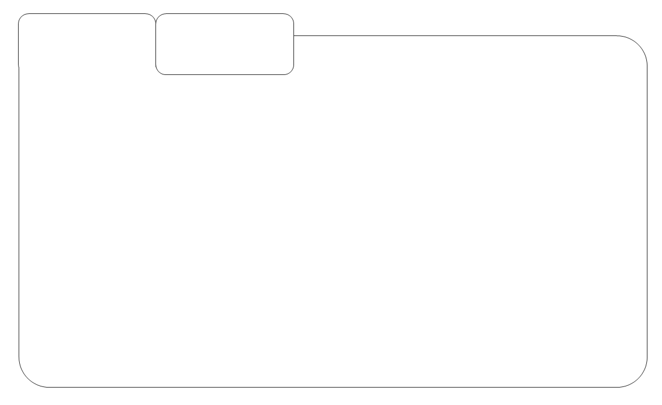
스토리보드
3.MyPage - 학생
프로젝트명 | HobbyGo
화면 명칭 | 쪽지함
화면파일명 | receiveMail.html
페이지 | 10
로그아웃 l 회원가입| My page
화면설명
쪽지함은 받은 쪽지와 보낸 쪽지함으로 구성되어있다.
체크박스를 선택하여 삭제를 원하는 쪽지를 삭제 할 수 있다.
메인 | 취미 컨설턴트 | 취미검색 | 커뮤니티
받은 쪽지
보낸 쪽지
비고
삭제
선택 | 보낸 사람 | 내용 | 시간
 | 나음악 | 안녕하세요^^~ 답변에 앞서 질문 감사드립니다 | 17.07.04 13:00:24
 | 홍길동 | 괜찮으시다면 전화로 상담해도 괜찮을까요~? | 17.07.03 18:23:45
CONFIRM
삭제하시겠습니까?
네
아니요
Notes:
수정해야할 부분 : CONFIRM창 사용하기

Slide 56
스토리보드
3.MyPage - 학생
프로젝트명 | HobbyGo
화면 명칭 | 수신 쪽지
화면파일명 | ReceivemailDetail .html
페이지 | 11
Browser
receiveMail.html
화면설명
보낸 사람 : 나음악 받은 시간 : 17.07.04 13:00:24
받은 쪽지를 상세 보기를 하려면 해당 쪽지를 클릭한다.
새로운 window 창에 쪽지 상세정보가 출력된다.
안녕하세요^^~
답변에 앞서 질문 감사드립니다.
상담은 월, 수 저녁 5시에 진행 될 예정입니다.
시간 괜찮으신가요^^?
비고
답장하기

Slide 57
스토리보드
3.MyPage - 학생
프로젝트명 | HobbyGo
화면 명칭 | 답장
화면파일명 | replyMail.html
페이지 | 12
Browser
receiveMail.html
화면설명
내용을 적은 후 보내기 버튼을 누르면 쪽지가 전송된다.
받는 사람 : 나음악
네! 괜찮습니다!
월요일 괜찮으신가요?
연락처는 010-0000-0000입니다!
비고
보내기

Slide 58

스토리보드
3.MyPage - 학생
프로젝트명 | HobbyGo
화면 명칭 | 발신 쪽지
화면파일명 | sendMail.html
페이지 | 13
로그아웃 l 회원가입| My page
화면설명
내가 보낸 쪽지들을 확인 할 수 있는 쪽지함이다.
체크박스를 이용하여 삭제가 가능하다.
메인 | 취미 컨설턴트 | 취미검색 | 커뮤니티
받은 쪽지
보낸 쪽지
비고
삭제
선택 | 받는 사람 | 내용 | 시간
 | 나음악 | 상담시간 문의 드립니다. | 17.07.03 20:05:11
 | 홍길동 | 전화 상담도 가능한가요? | 17.07.02 23:50:34

Slide 59
스토리보드
3.MyPage - 학생
프로젝트명 | HobbyGo
화면 명칭 | 수강신청
화면파일명 | process.html
페이지 | 14
로그아웃 l 회원가입| My page
화면설명
수강 신청을 하게 되면 수강 신청 목록에서 진행사항을 확인 할 수 있다.
메인 | 취미 컨설턴트 | 취미검색 | 커뮤니티
비고
강좌 명 : 피아노 기본 배우기
강사 명 : 나음악
강의 시간 : 월요일, 수요일
18:00~ 19:30
수강신청
열람완료
신청
완료
결제완료

Slide 60
스토리보드
3.MyPage - 강사
프로젝트명 | HobbyGo
화면 명칭 | MyPage
화면파일명 | MypageTeacher.html
페이지 | 15
로그아웃 l 회원가입| My page
화면설명
선생회원의 MyPage 메인화면
장바구니, 쪽지함, 강좌관리로 이동 할 수 있는 버튼 3개가 있다.
메인 | 취미 컨설턴트 | 취미검색 | 커뮤니티
비고
이미지는 장바구니, 쪽지함, 강좌관리라는 것을 알 수 있는 이미지를 선정하여 삽입 할 예정
내정보수정
강사페이지
쪽지함
강좌관리
Notes:
강사페이지 와 쪽지함은 따로 만들어야 하는지 ?
15부터 인덱스 관리

Slide 61


스토리보드
3.MyPage - 강사
프로젝트명 | HobbyGo
화면 명칭 | 강사페이지
화면파일명 | Teacher.html
페이지 | 16
로그아웃 l 회원가입| My page
메인 | 취미 컨설턴트 | 취미검색 | 커뮤니티
화면설명
강사 페이지
강사님 전용페이지 입니다.
위에 있는 그림은 강사님 사진
아래에 있는 그림은 강좌리스트 안내그림 >> 안내그림은
강좌 리스트 로 구현한다.
선생님 소개
이름 :
전공 :
취미 :
비고
하고싶은 것 :

Slide 62
스토리보드
3.MyPage - 강사
프로젝트명 | HobbyGo
화면 명칭 | 강사쪽지함
화면파일명 | TreceiveMail.html
페이지 | 17
로그아웃 l 회원가입| My page
화면설명
쪽지함은 받은 쪽지와 보낸 쪽지함으로 구성되어있다.
체크박스를 선택하여 삭제를 원하는 쪽지를 삭제 할 수 있다.
메인 | 취미 컨설턴트 | 취미검색 | 커뮤니티
받은 쪽지
보낸 쪽지
비고
삭제
선택 | 보낸 사람 | 내용 | 시간
 | 나음악 | 안녕하세요^^~ 답변에 앞서 질문 감사드립니다 | 17.07.04 13:00:24
 | 홍길동 | 괜찮으시다면 전화로 상담해도 괜찮을까요~? | 17.07.03 18:23:45
CONFIRM
삭제하시겠습니까?
네
아니요
Notes:
수정해야할 부분 : CONFIRM창 사용하기

Slide 63
스토리보드
3.MyPage - 강사
프로젝트명 | HobbyGo
화면 명칭 | 수신 쪽지
화면파일명 | TReceivemailDetail .html
페이지 | 18
Browser
receiveMail.html
화면설명
보낸 사람 : 나음악 받은 시간 : 17.07.04 13:00:24
받은 쪽지를 상세 보기를 하려면 해당 쪽지를 클릭한다.
새로운 window 창에 쪽지 상세정보가 출력된다.
안녕하세요^^~
답변에 앞서 질문 감사드립니다.
상담은 월, 수 저녁 5시에 진행 될 예정입니다.
시간 괜찮으신가요^^?
비고
답장하기

Slide 64
스토리보드
3.MyPage - 강사
프로젝트명 | HobbyGo
화면 명칭 | 답장
화면파일명 | TreplyMail.html
페이지 | 19
Browser
receiveMail.html
화면설명
내용을 적은 후 보내기 버튼을 누르면 쪽지가 전송된다.
받는 사람 : 나음악
네! 괜찮습니다!
월요일 괜찮으신가요?
연락처는 010-0000-0000입니다!
비고
보내기

Slide 65
스토리보드
3.MyPage - 강사
프로젝트명 | HobbyGo
화면 명칭 | 강사 발신 쪽지
화면파일명 | TsendMail.html
페이지 | 20
로그아웃 l 회원가입| My page
화면설명
내가 보낸 쪽지들을 확인 할 수 있는 쪽지함이다.
체크박스를 이용하여 삭제가 가능하다.
메인 | 취미 컨설턴트 | 취미검색 | 커뮤니티
받은 쪽지
보낸 쪽지
비고
삭제
선택 | 받는 사람 | 내용 | 시간
 | 나음악 | 상담시간 문의 드립니다. | 17.07.03 20:05:11
 | 홍길동 | 전화 상담도 가능한가요? | 17.07.02 23:50:34

Slide 66
스토리보드
3.MyPage - 강사
프로젝트명 | HobbyGo
화면 명칭 | 강좌개설페이지
화면파일명 | NewClass.html
페이지 | 22
로그인 l 회원가입| My page
메인 | 취미 컨설턴트 | 취미검색 | 커뮤니티
화면설명
분류 | 선택
대분류
취미 | 피아노
위치
수업료
인원
횟수/시간
선생님 회원이 강좌를 신설하는 페이지이다.
음악
비고
서울시
00,000원
5명
협의 가능
등록하기

Slide 67
스토리보드
3.MyPage - 강사
프로젝트명 | HobbyGo
화면 명칭 | 강좌관리페이지
화면파일명 | Class.html
페이지 | 23
로그인 l 회원가입| My page
메인 | 취미 컨설턴트 | 취미검색 | 커뮤니티
화면설명
선생님 회원이 강좌를 개설 혹은 관리 할 수 있는 페이지이다.
피아노 기초
분류 | 선택
대분류
취미 | 피아노
위치
수업료
인원
횟수/시간
피아노 중급
음악
비고
재즈 피아노
서울시
00,000원
5명
협의 가능

Slide 68
스토리보드
3.MyPage - 강사
프로젝트명 | HobbyGo
화면 명칭 | 학생관리 페이지
화면파일명 | StudentClass.html
페이지 | 24
로그아웃 l 회원가입| My page
화면설명
학생들이 선생님 회원의 해당 강좌에 신청한 현황을 알 수 있다.
이 페이지에서 선생님회원은 학생회원들의 수강신청을 관리 할 수 있다.
메인 | 취미 컨설턴트 | 취미검색 | 커뮤니티
피아노 기초
피아노 중급
비고
수강신청
수강취소
선택 | 학생명 | 시간 | 진행사항
 | 김학생 | 17.07.04 13:00:24 | 수강신청
 | 최학생 | 17.07.03 18:23:45 | 신청 완료
CONFIRM
수강신청 하시겠습니까?
네
아니요
Notes:
수정해야할 부분 : CONFIRM창 사용하기

Slide 69
스토리보드
4.취미 컨설턴트
프로젝트명 | HobbyGo
화면 명칭 | 취미 컨설턴트
화면파일명 | consulting.html
페이지 | 25
로그아웃 l 회원가입| My page
화면설명
버튼형식으로 나열된 취미카테고리에서 원하는 항목을 선택한다.
자신에게 맞는 나이/성별/직업을
Select박스 형식으로 선택한다.
메인 | 취미 컨설턴트 | 취미검색 | 커뮤니티
취미를 찾아 드립니다.
취미 선택
비고
운 동
피아노
미 술
사 진
꽃꽂이
기 타
취미
학 문
요 리
음 악
댄 스
악 기
기 타
이미지 그림은 홈페이지와 맞는 그림을 선정하여 꾸미기로 한다
: select박스
: Button
취미 통계
나이
40 대
성별
남
직업
회사원

Slide 70

스토리보드
4.취미 컨설턴트
프로젝트명 | HobbyGo
화면 명칭 | 취미컨설턴트
화면파일명 | consulting_result.html
페이지 | 26
로그아웃 l 회원가입| My page
화면설명
해당 페이지에서는 자신이 고른 카테고리에서 나이/성별/직업이 가장 비슷한 회원들이 가장 많이 선택한 취미를 나열해 알려준다.
추천된 취미버튼을 클릭하면 취미검색으로 이동한다.
메인 | 취미 컨설턴트 | 취미검색 | 커뮤니티
40대 남성이 가장 많이 선택한 취미는?
자 전 거
비고
통기타 레슨
이미지 그림은 홈페이지와 맞는 그림을 선정하여 꾸미기로 한다
조기 축구
골 프

Slide 71


스토리보드
5.취미검색
프로젝트명 | HobbyGo
화면 명칭 | 취미 검색
화면파일명 | hobbysearch.html
페이지 | 27
로그인 l 회원가입| My page
메인 | 취미 컨설턴트 | 취미검색 | 커뮤니티
화면설명
자신이 원하는 강의를 우측에 보이는 컨설턴트 창을 이용하여 깊이 있게, 간단하게 찾을 수 있다.
예를 들어 운동버튼을 누르면 기존의 버튼들이 사라지고 다양한 운동리스트가 펼쳐진다. 누르면 누를수록 심도 있는 검색이 가능하다.
그 밖에 수업료, 시간, 인원 등 선택 할 수 있다. 또한 ‘무관’ 박스를 구현 할 것.(잘 찾아지도록)
강좌List
취미 검색
운동
피아노
미술
사진
기타
위치
서울
신촌
수업료
X 원
인원
개인
시간/횟수
X 회(7일)
비고
X 시간(1회)

Slide 72


스토리보드
5.취미검색
프로젝트명 | HobbyGo
화면 명칭 | 강의
화면파일명 | Lesson.html
페이지 | 28
로그인 l 회원가입| My page
화면설명
메인 | 취미 컨설턴트 | 취미검색 | 커뮤니티
강의의 수업료, 위치, 강사의 경력 및 이력, 능력 등 자신을 어필 할 수 있는 page.
강의를 신청하거나, 장바구니에 담을 수 있다.
커리큘럼
이미지 클릭하면 강사정보확인
교육목표를 달성하기 위하여 선택된 교육내용과 학습활동을 체계적으로 편성·조직한 계획.
비고
신청하기
장바구니
취미 | 피아노
위치 | 서울/경기
수업료 | X 원
인원 | 5명
횟수/시간 | 협의가능
신청하기
장바구니
신청하시겠습니까?
장바구니에 넣으시겠습니까?
네
아니요
네
아니요

Slide 73
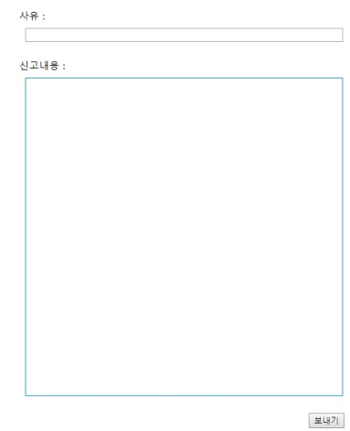

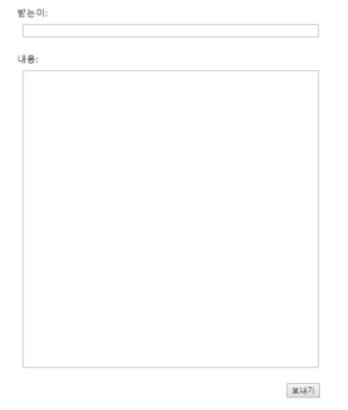

스토리보드
5.취미검색
프로젝트명 | HobbyGo
화면 명칭 | 선생님 정보
화면파일명 | Teacher.html
페이지 | 29
로그아웃 l 회원가입| My page
메인 | 취미 컨설턴트 | 취미검색 | 커뮤니티
화면설명
강의 page
선생님의 정보를 알 수 있는 page로 쪽지를 보내거나, 강의 후기 게시판을 이용 할 수 있고, 댓글로 간편한 소통이 가능하다.
선생님 소개
이름 :
전공 :
비고
취미 :
쪽지보내기
후기게시판
하고싶은 것 :
댓글 :
댓글 입력창
이름 :
내용
이름 :
내용

Slide 74

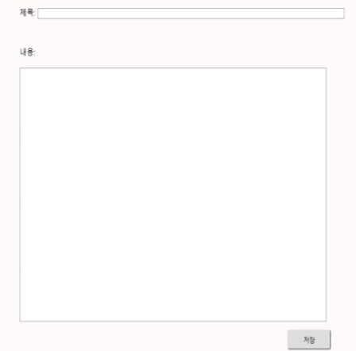


스토리보드
5.취미검색
프로젝트명 | HobbyGo
화면 명칭 | 후기 게시판
화면파일명 | Board.html
페이지 | 30
로그아웃 l 회원가입| My page
화면설명
메인 | 취미 컨설턴트 | 취미검색 | 커뮤니티
강의를 들은 사람만이 작성 할 수 있는 후기 게시판이다.
후기 게시판
비고
글쓴이 | 목록
positive | 내용
긍 | 내용
정 | 내용
라면 | 내용
겸동 >_- | 내용
글쓰기

Slide 75
스토리보드
6.커뮤니티
프로젝트명 | HobbyGo
화면 명칭 | 커뮤니티
화면파일명 | Community_In.html
페이지 | 31
로그인 l 회원가입| My page
화면설명
화면 좌측에 질문리스트가 위치.
글의 앞부분 조금이 보이며 더보기를 누르면 자세한 사항을 확인.
화면 우측 메뉴에서 다른 게시판으로 접근 가능함.
메인 | 취미 컨설턴트 | 취미검색 | 커뮤니티
음악을 배워보고 싶어요!!
오늘의 추천질문
피아노를 배우고 싶은 23살 대학생임다! 독학으로 해볼까 하다가 도무지 엄두가 안 나서 질문 드려 보아요! 피아노 쪽으로 어떻게 접근해 보아야 할까요?? 고수님들 답변 부탁드려요!!!
음악을 배워보고 싶어요!!
취미 IN
비고
답변 1 추천 1
더보기
등산장비 견적 부탁드립니..
Q&A
글상자의 더보기를 누르면 질문을 자세히 볼 수 있다.
글상자에서 추천받은 수와 답변의 숫자를 확인할 수 있다.
질문 우측에 양질의 질답을 추천하는 오늘의 추천질문이 위치.
아직 답변이 없는 질문들을 위하여 오늘의 새질문 코너.
열람은 비회원/ 작성은 회원만이 가능
수채화 잘 아시는 분 답변..
등산장비 견적 부탁드립니다.
FQA
이번에 친구들이랑 지리산 종주를 계획하고 있는 40대 후반 남자입니다. 무작정 장바구니에 담아보자니 가격이 너무 커지더군요. 하비고(HobbyGo)의 산악인 회원님들의 의견 부탁드립니다.
오늘의 새질문
답변 3 추천 4
화학을 배워보고 싶어요!!
더보기
노래 잘 부르는 방법
수채화 잘 아시는 분 답변좀…
프라모델 많이 파는 곳?
칠하다가 거하게 망쳤습니다.
다시 그리긴 싫은데 이거 어떻게 수습하죠….?
서울 근교에 갈만한 산좀…
입문자가 처음 구입할 자전
답변 0 추천 0
더보기
남자가 배울만한 요리…
카테고리
검색
질문하기

Slide 76
스토리보드
6.커뮤니티
프로젝트명 | HobbyGo
화면 명칭 | 커뮤니티
화면파일명 | Community_In.html
페이지 | 32
로그인 l 회원가입| My page
화면설명
질문에 대한 답변 작성화면
간단한 한 줄남기기 구성.
메인 | 취미 컨설턴트 | 취미검색 | 커뮤니티
음악을 배워보고 싶어요!!
카테고리: 음악
작성자: apple08
오늘의 추천질문
비고
피아노를 배우고 싶은 23살 대학생임다! 독학으로 해볼까 하다가 도무지 엄두가 안 나서 질문 드려 보아요! 피아노 쪽으로 어떻게 접근해 보아야 할까요?? 고수님들 답변 부탁드려요!!!
제발! 친구가 연주하는 걸 보니 저도 치고싶어 졌어요. 어떻게 하면 잘 칠 수 있을까요.
음악을 배워보고 싶어요!!
취미 IN
등산장비 견적 부탁드립니..
Q&A
답변하기를 누르면 아래에 글을 작성할 수 있는 상자가 생성된다.
작성하기를 누르면 글을 쓴다.
수채화 잘 아시는 분 답변..
FQA
답변하기
수정하기
조회수 2
오늘의 새질문
화학을 배워보고 싶어요!!
제목 입력 | 추천드리는 강좌가 있습니다.
노래 잘 부르는 방법
프라모델 많이 파는 곳?
저도 피아노에 대해서 잘 몰랐는데 김태희 선생님이
서울 근교에 갈만한 산좀…
입문자가 처음 구입할 자전
작성하기
취소
남자가 배울만한 요리…
질문하기

Slide 77
스토리보드
6.커뮤니티
프로젝트명 | HobbyGo
화면 명칭 | 커뮤니티
화면파일명 | Community_In.html
페이지 | 33
로그인 l 회원가입| My page
화면설명
글 작성이 완료된 모습
메인 | 취미 컨설턴트 | 취미검색 | 커뮤니티
음악을 배워보고 싶어요!!
카테고리: 음악
작성자: apple08
오늘의 추천질문
비고
피아노를 배우고 싶은 23살 대학생임다! 독학으로 해볼까 하다가 도무지 엄두가 안 나서 질문 드려 보아요! 피아노 쪽으로 어떻게 접근해 보아야 할까요?? 고수님들 답변 부탁드려요!!!
제발! 친구가 연주하는 걸 보니 저도 치고싶어 졌어요. 어떻게 하면 잘 칠 수 있을까요.
음악을 배워보고 싶어요!!
취미 IN
등산장비 견적 부탁드립니..
Q&A
수채화 잘 아시는 분 답변..
FQA
답변하기
수정하기
조회수 2
오늘의 새질문
화학을 배워보고 싶어요!!
추천드리는 강좌가 있습니다.
노래 잘 부르는 방법
작성자: desolo
프라모델 많이 파는 곳?
저도 피아노에 대해서 잘 몰랐는데 김태희 선생님이 운영하는 수업을 들었더니 2개월만에 뚱땅뚱땅 잘 치게 되었습니다. 김태희 선생님 수업 추천드려요~~~!
서울 근교에 갈만한 산좀…
입문자가 처음 구입할 자전
추천하기
수정하기
추천수 2
남자가 배울만한 요리…
질문하기

Slide 78
스토리보드
6.커뮤니티
프로젝트명 | HobbyGo
화면 명칭 | 커뮤니티
화면파일명 | Community_In.html
페이지 | 34
로그인 l 회원가입| My page
화면설명
질문 작성 화면
제목과 카테고리를 선택한다
글 작성은 회원만 가능하다
메인 | 취미 컨설턴트 | 취미검색 | 커뮤니티
질문하기
비고
글 제목
음악을 배워보고 싶어요!!
취미 IN
카테고리
음악
Q&A
피아노를 배우고 싶은 23살 대학생임다! 독학으로 해볼까 하다가 도무지 엄두가 안 나서 질문 드려 보아요! 피아노 쪽으로 어떻게 접근해 보아야 할까요?? 고수님들 답변 부탁드려요!!!
제발! 피아노 뭐, 쉽잖아. 뭐라고 쓰지………………
FQA
작성하기

Slide 79

스토리보드
6.커뮤니티
프로젝트명 | HobbyGo
화면 명칭 | 커뮤니티
화면파일명 | Community_In.html
페이지 | 35
로그아웃 l 회원가입| My page
화면설명
Q&A게시판의 모습
회원 전용이며 비밀글로 운영된다.
작성자의 이름을 일부 숨긴다.
답변여부를 게시판 밖에서 볼 수 있다.
메인 | 취미 컨설턴트 | 취미검색 | 커뮤니티
Q&A게시판
NO
제목
작성일
글쓴이
답변여부
취미 IN
28
2017/7/6
비고
회원가입 어케함?
Po****
답변대기
Q&A
27
2017/7/6
사이트맵은 어디있나요
ab****
답변대기
FQA
26
2017/7/3
Pay로 검색하는 법
cc****
답변대기
25
2017/7/1
이거시 궁금하다!
ee****
답변완료
24`
2017/6/22
친구랑 한 아이디 쓸 수 있나요
ff****
답변완료
23
2017/6/6
질문!
hh****
답변완료
22
2017/4/1
관리자님 봐주세요
qq****
답변완료
1
2
3
4
▶
제목
작성하기

Slide 80
스토리보드
6.커뮤니티
프로젝트명 | HobbyGo
화면 명칭 | 커뮤니티
화면파일명 | Community_In.html
페이지 | 36
로그아웃 l 회원가입| My page
화면설명
Q&A작성 화면
카테고리를 설정할 수 있다
메인 | 취미 컨설턴트 | 취미검색 | 커뮤니티
본 게시판은 회원전용으로 비밀글로 운영됩니다,
Q&A게시판
비고
글 제목
질문드립니다!!
취미 IN
카테고리
회원관련
Q&A
FQA
강사로 회원가입을 하고 싶은 데 어떤 서류를 제출하면 제 경력을 증명할 수 있을까요?
꼭 알고 싶어요!!
작성하기

Slide 81
스토리보드
6.커뮤니티
프로젝트명 | HobbyGo
화면 명칭 | 커뮤니티
화면파일명 | Community_In.html
페이지 | 37
로그인 l 회원가입| My page
화면설명
FQA 게시판 화면
상자 상단에 제목이 있으며 글의 일부가 보인다
더보기를 누르면 전체글을 볼 수 있다.
메인 | 취미 컨설턴트 | 취미검색 | 커뮤니티
회원관련
강사가입에 필요한 서류
본 사이트에서 강사로 가입하려고 하신다면 소정의 서류를 제출해야만 합니다.
자신의 경력을 증명할 수 있는 자료들이 필요합니다.
대학을 다녔던 학력증명이나 실무에서 일했던 분들은 자신의 경력을 증명할 수 있는 자료를 준비하셔야 합니다.
비고
학생질문
취미 IN
강사질문
더보기
Q&A
유저는 글작성을 할 수 없다
기타
강사로서의 권한
FQA
본 사이트에서 강사는 슈퍼유저로서 활동하실 수 있습니다.
경력이 증명되시어 강사로서 가입이 완료 되시면 첫번째로 취미강좌를 개설하실 수 있습니다.
강좌를 개설하시어 여러가지 수익을 창출하시기 위해선 우선 경력을 증명하셔야 합니다.
더보기
강좌 개설하기
강좌를 개설하기 위해선 우선 취미검색 탭으로 접속하시면 됩니다.
취미검색 탭의 하단부에 강좌개설을 클릭하시면 아래의 화면과 같은 창을 보실 수 있습니다.
더보기
1
2
3
4
▶
제목

Slide 82
10. 다이어그램

Slide 83
유스케이스 다이어그램
(Usecase Diagram)

Slide 84

사용자/고객
usecase diagram
질문/답변
게시판
강좌후기
취미컨설팅
장바구니
강의신청
비회원
로그인
취미검색
쪽지함
학생
MyPage
수강강좌관리
회원가입
사용자인증
질문/답변
게시판
강좌후기관리
강사
로그인
쪽지함
MyPage
수강생관리
강좌관련
강좌관리
선생님페이지

Slide 85
usecase diagram
사용자/관리자
강좌삭제
강좌관리
강좌조회
회원삭제
회원관리
회원조회
관리자
취미등록
취미관리
(카테고리관리)
취미수정
취미삭제
신고관리

Slide 86
클래스 다이어그램
(Class Diagram)

Slide 87
클래스 연관도
class diagram
클래스명
클래스 기능
학생
강사
강좌
공통
Review
후기 남기기
Letter
쪽지
StudyProcess
(학생)강좌관리
BoardQna
Q&A게시판
Student
학생정보
Student_Management
강좌수강생관리
Hobbyin
취미in 게시판
Class
강좌정보
Teacher
강사정보
Consulting
취미추천
Teacher_Page
강사페이지
Category
취미카테고리검색
Class_Management
(강사)강좌관리
Cart
장바구니

Slide 88
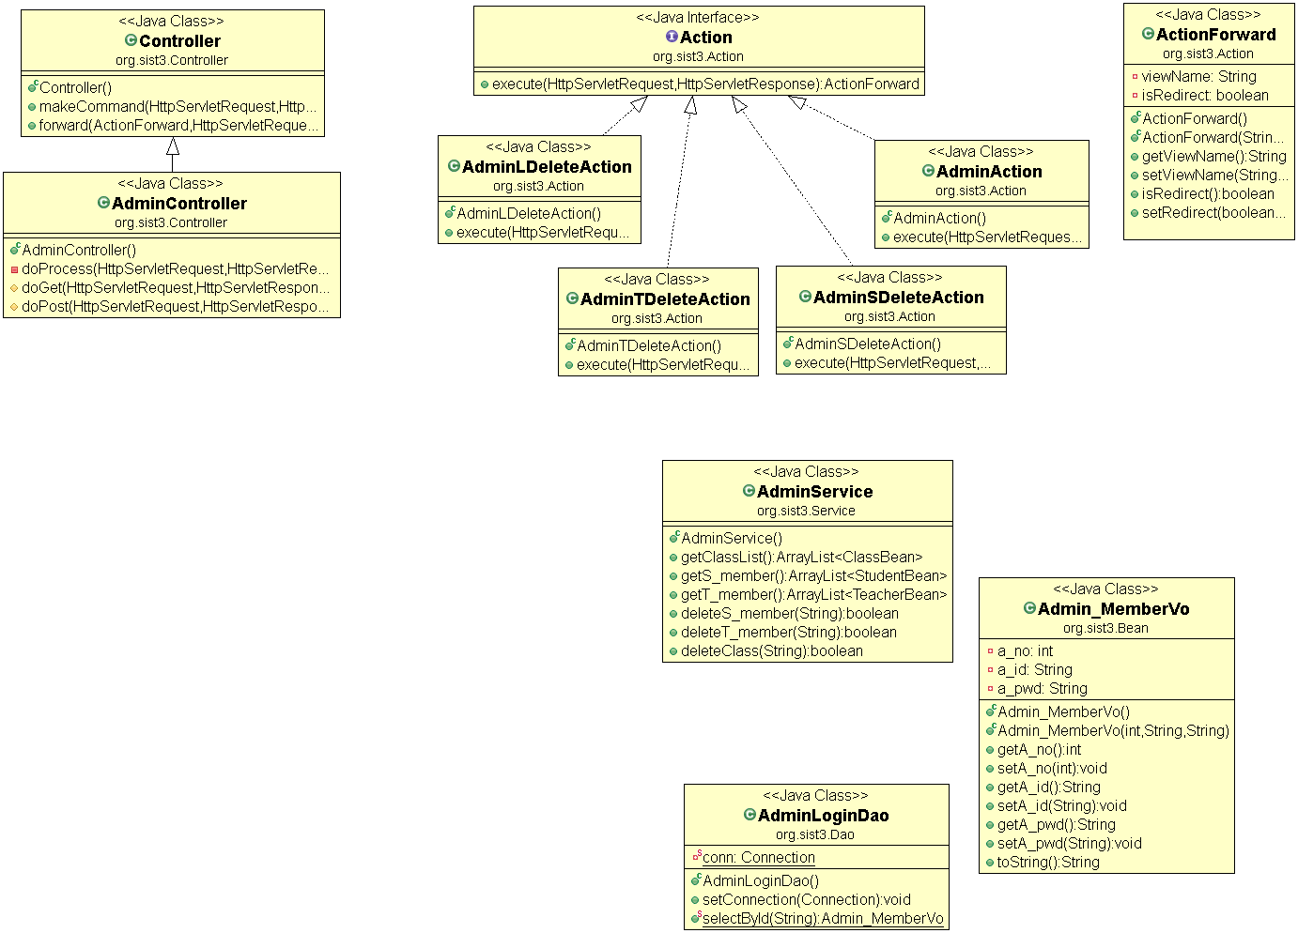
admin
class diagram
Action
Controller
Service
DAO

Slide 89
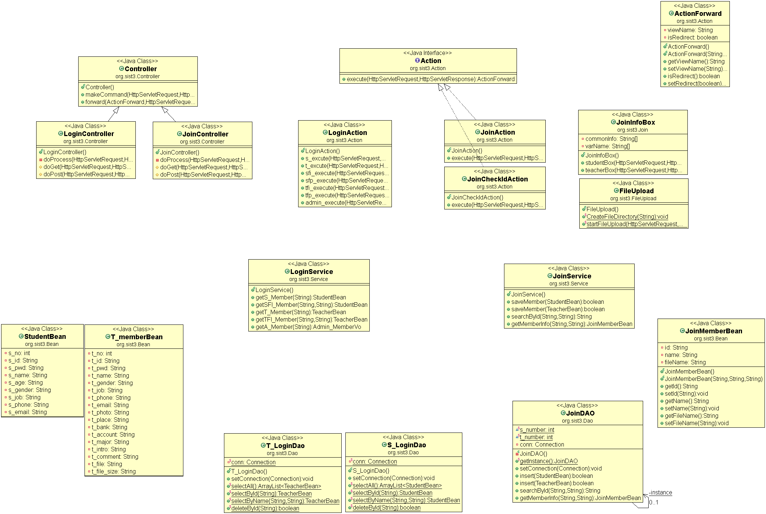
회원가입 & 로그인
class diagram
Controller
Action
Service
DAO

Slide 90
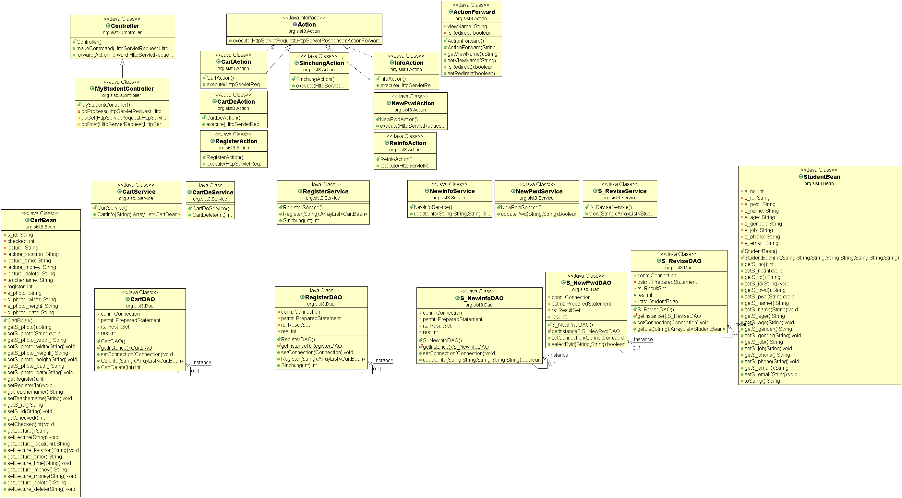
학생 마이페이지
class diagram
Controller
Action
Service
DAO

Slide 91
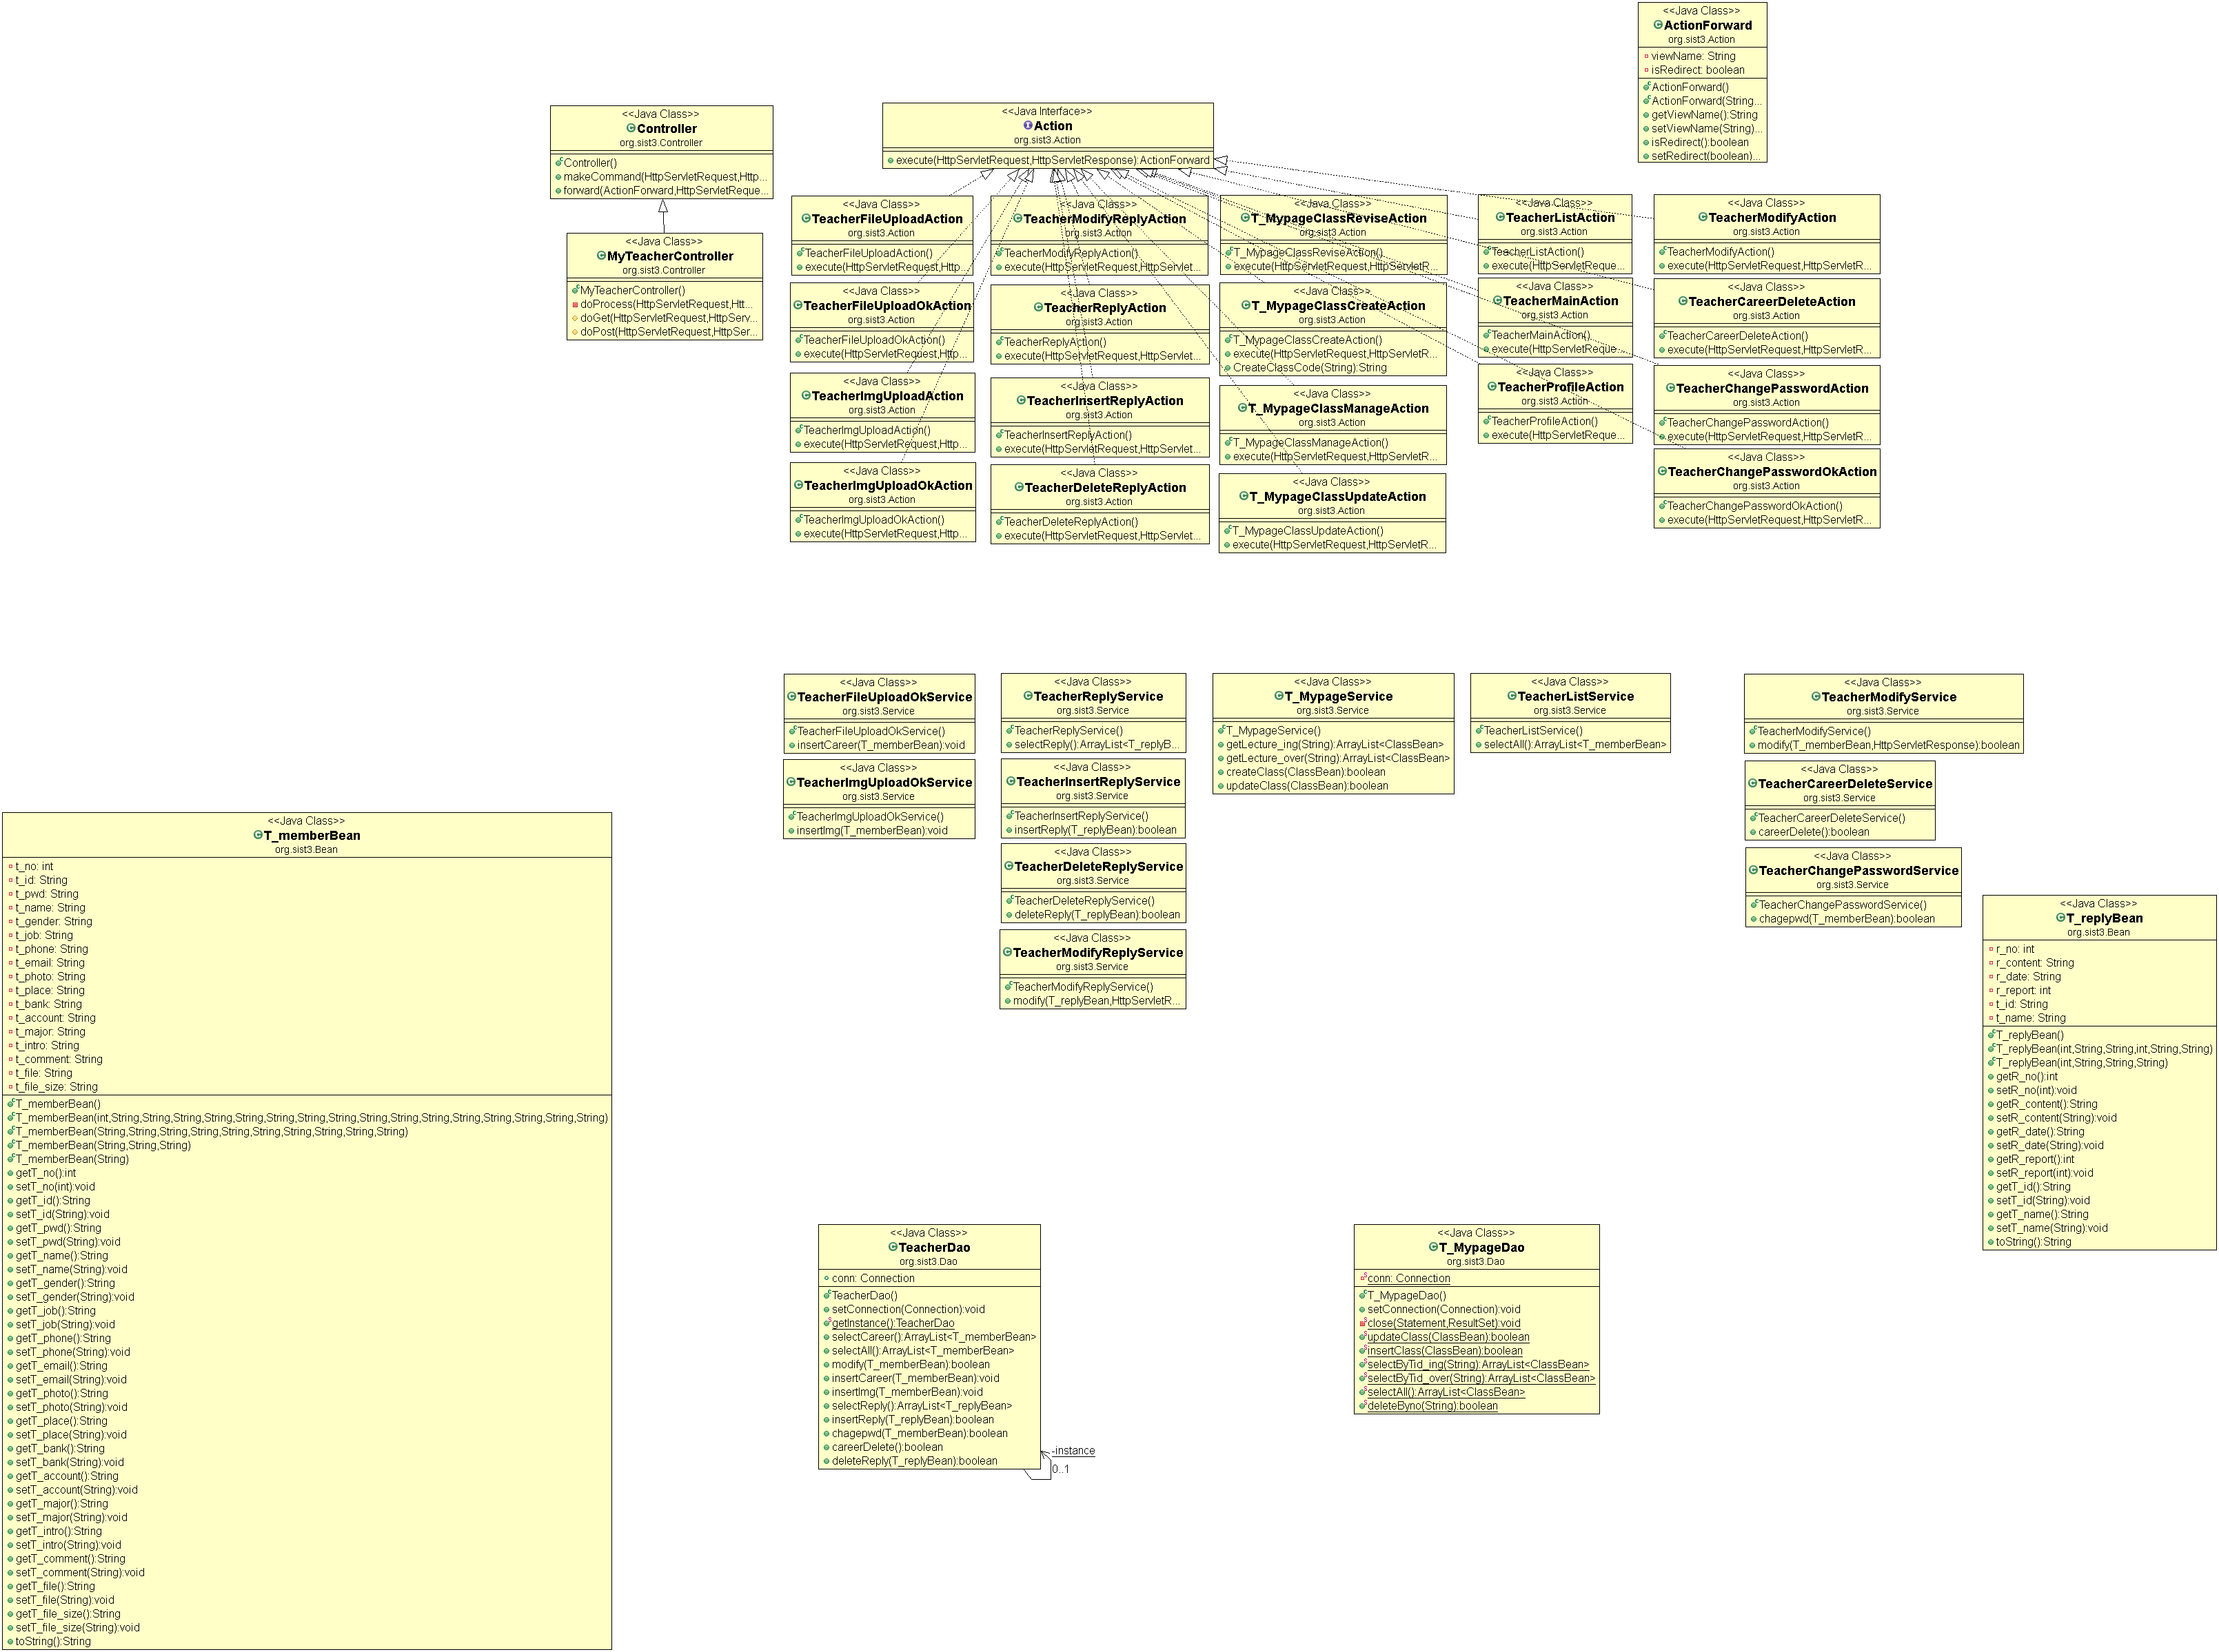
선생님 마이페이지
class diagram
Action
Controller
Service
DAO

Slide 92
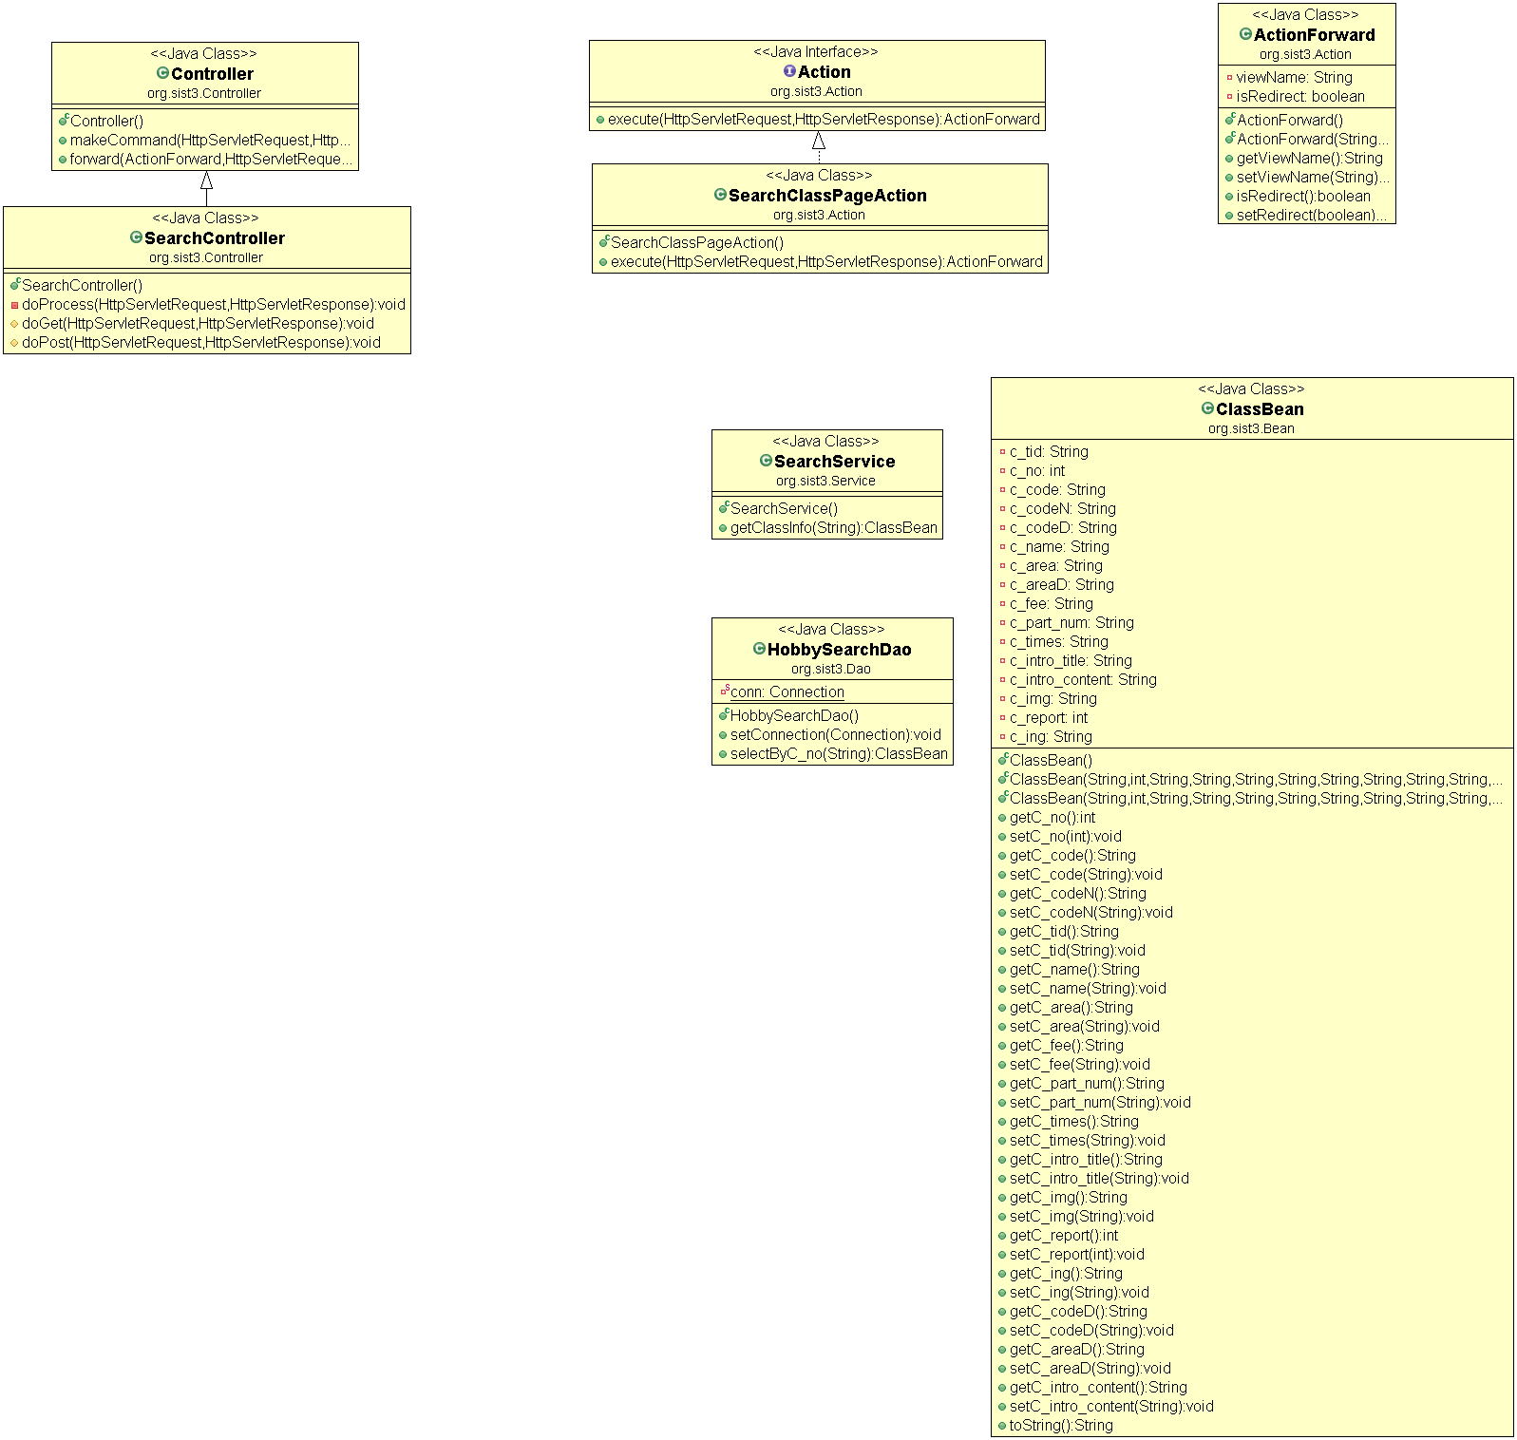
취미검색
class diagram
Controller
Action
Service
DAO

Slide 93
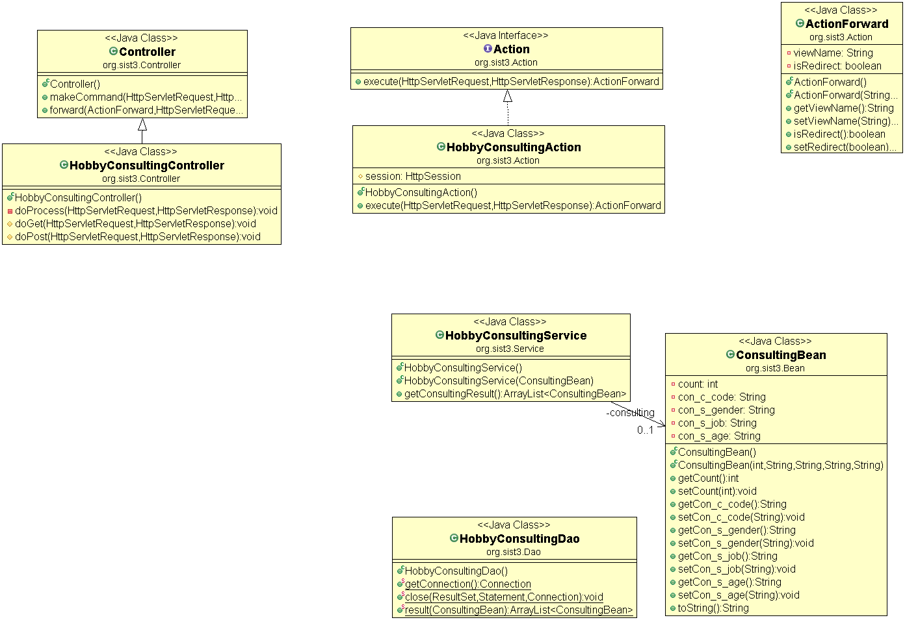
취미컨설팅
class diagram
Controller
Action
Service
DAO

Slide 94
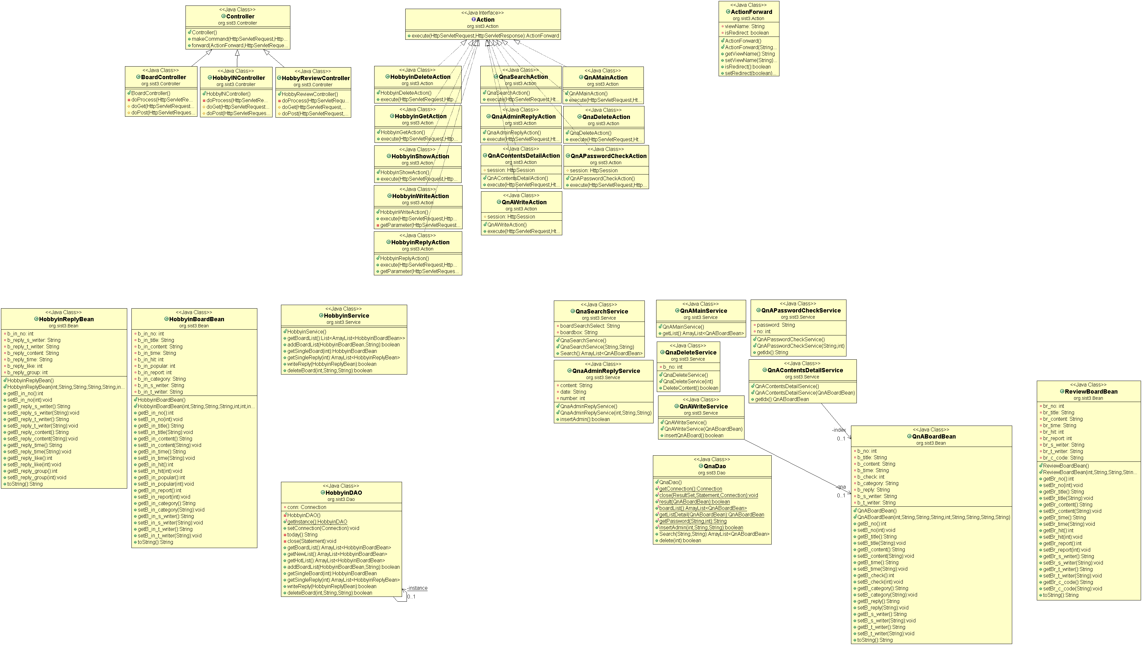
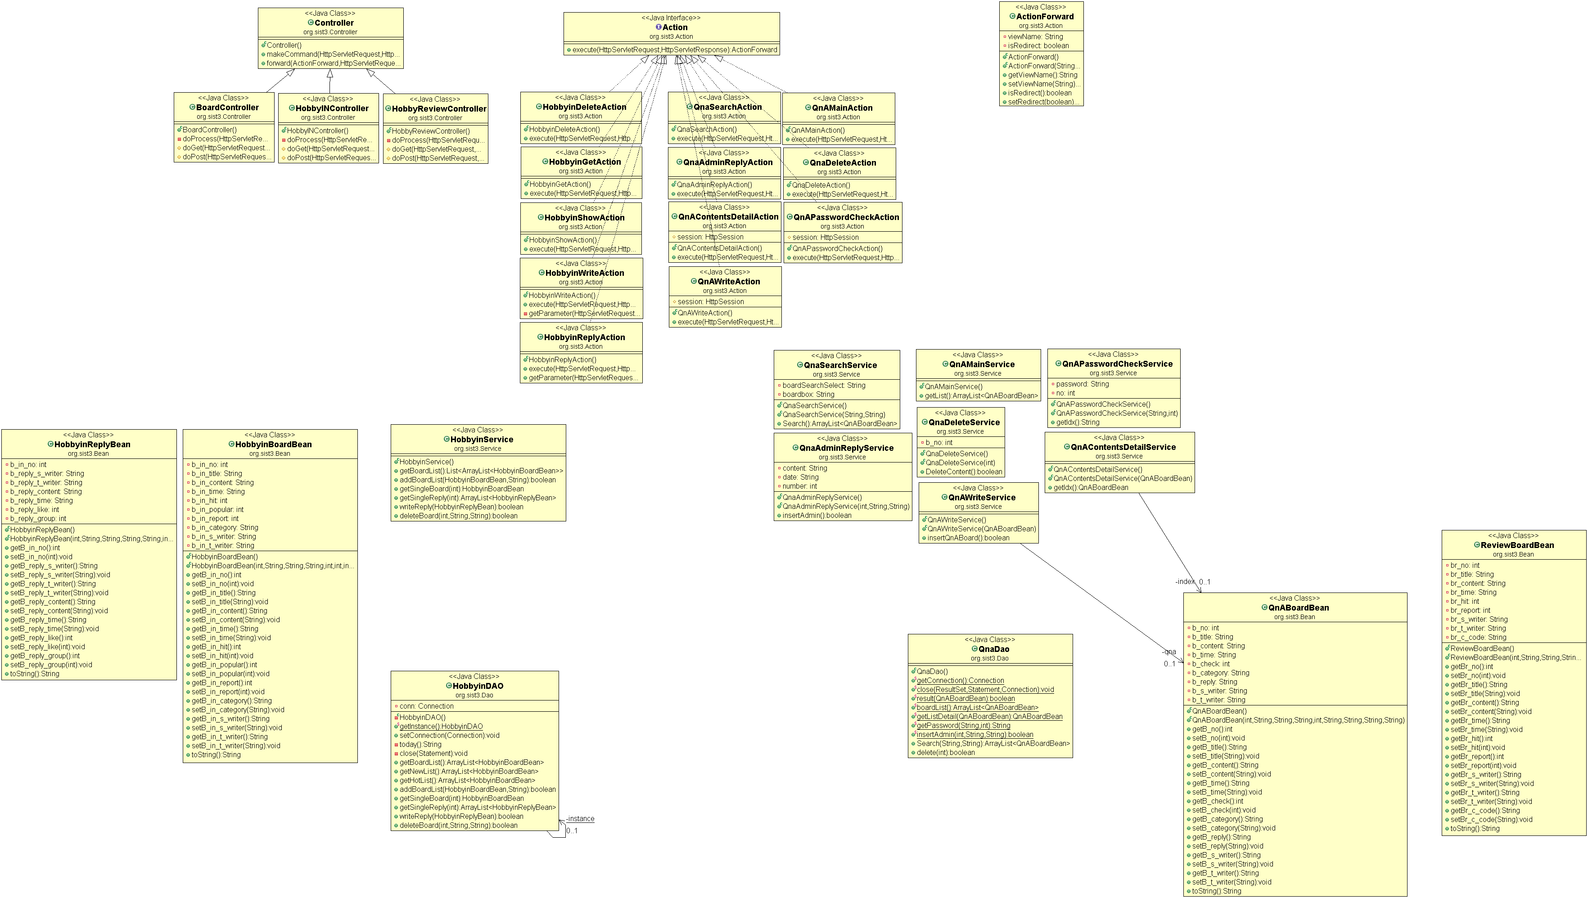
커뮤니티
class diagram
Action
Controller
Service
DAO

Slide 95
E-R Diagram

Slide 96
E-R Diagram
선생님회원
게시판 table
쪽지table
학생회원
후기 table
신청학생목록
컨설팅table
댓글table
강좌table

Slide 97
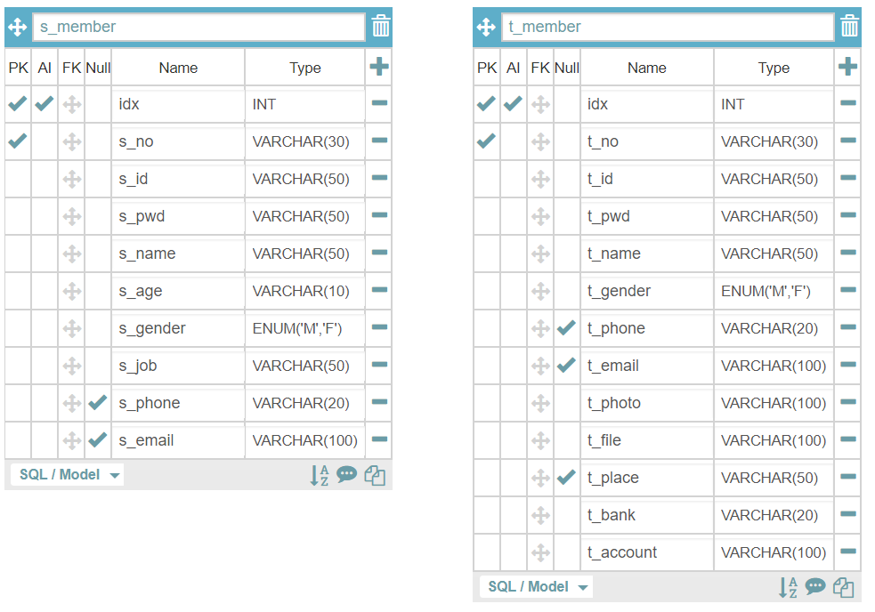
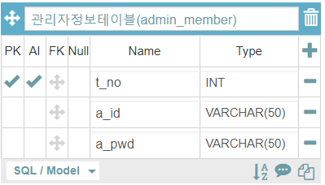
E-R Diagram
회원정보테이블

Slide 98
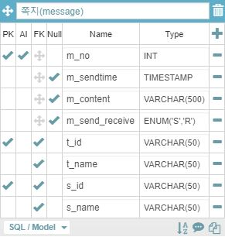
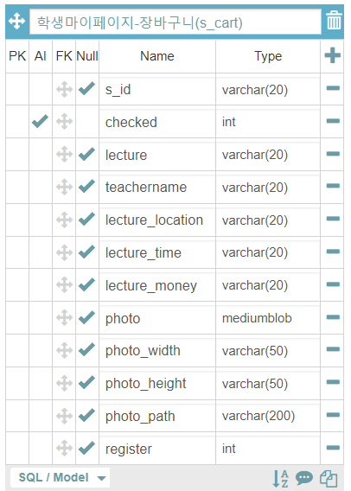
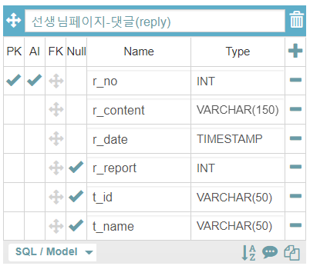
E-R Diagram
회원정보테이블

Slide 99
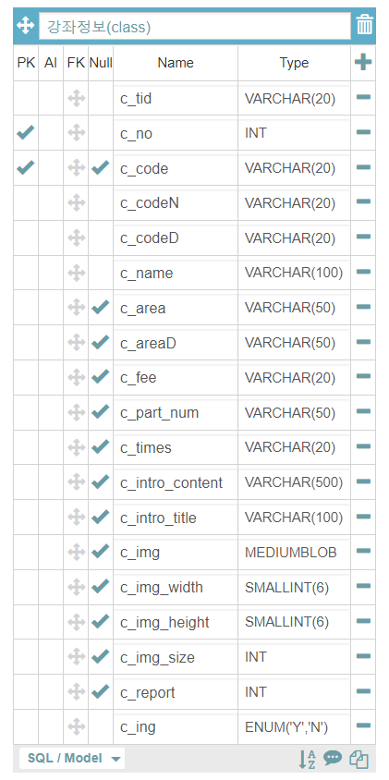
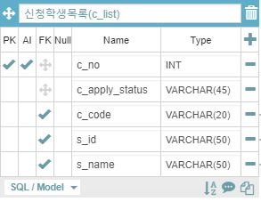
E-R Diagram
강좌정보테이블

Slide 100
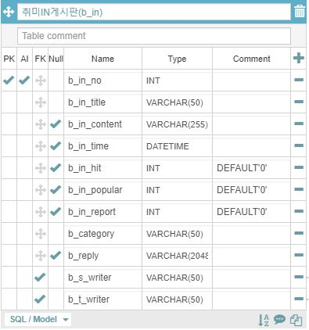
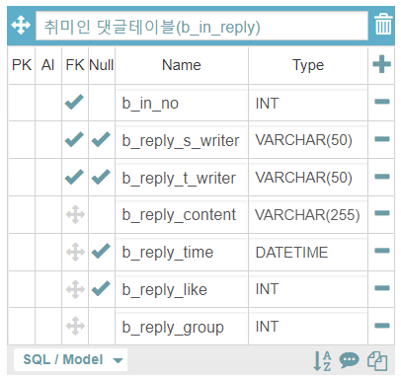
E-R Diagram
게시판관리테이블

Slide 101
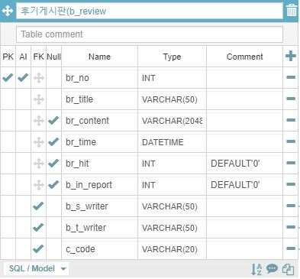
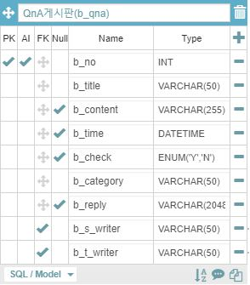
E-R Diagram
게시판관리테이블

Slide 102
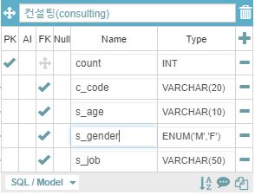
E-R Diagram
컨설팅테이블

Slide 103
시퀀스 Diagram

Slide 104
학생-시퀀스 다이어그램
학생
사용자화면UI
요청처리
사용자정보
장바구니정보
수강신청정보
쪽지함
회원가입
회원가입 인증요청
로그인
로그인 요청
회원정보요청
회원정보 조회 / 수정
조회 / 수정
요청
회원정보
조회/수정
조회 요청/ 삭제 요청
장바구니 조회 / 수정
장바구니 조회 / 삭제
조회 요청/ 취소 요청
수강신청 조회/ 취소
수강신청 조회 / 취소
쪽지함 조회/ 발신
/ 삭제
조회/발신/삭제 요청
쪽지함 조회/ 발신/ 삭제

Slide 105
선생님-시퀀스 다이어그램
선생님
사용자화면UI
요청처리
사용자정보
강좌 관리
강사 페이지
쪽지함
회원가입
회원가입 인증요청
로그인
로그인 요청
회원정보요청
회원정보 조회 / 수정
조회 / 수정
요청
회원정보
조회/수정
강좌 관리 조회
/ 수정 / 삭제
조회 / 수정 / 삭제 요청
강좌관리 조회 / 수정/ 삭제
조회 / 수정
요청
강사 페이지 조회 / 수정
강사페이지 조회 / 수정
쪽지함 조회/ 발신
/ 삭제
조회/발신/삭제 요청
쪽지함 조회/ 발신/ 삭제

Slide 106
회원-시퀀스 다이어그램
회원
사용자화면UI
요청처리
사용자정보
게시판
취미컨설팅
취미검색
(미 로그인) 취미 컨설팅
취미 컨설팅
취미 조회
(미 로그인) 취미 찾기
취미 조회
게시판 글, 댓글 조회 작성 / 수정 / 삭제
조회 / 작성 / 수정 / 삭제 요청
글,댓글 조회/ 작성 / 수정 / 삭제
취미 컨설팅
취미 컨설팅 요청
취미 컨설팅
취미 검색
취미 검색

Slide 107
관리자-시퀀스 다이어그램
관리자
사용자화면UI
요청처리
강좌
회원
취미
신고
강좌 조회 / 삭제
강좌 조회 / 삭제 요청
강좌 조회 / 삭제
회원 조회 / 삭제
회원 조회 / 삭제 요청
회원 조회 / 삭제
취미 등록 / 수정 / 삭제
취미 등록 / 수정
/삭제 요청
취미(대분류, 중분류) 등록 / 수정 / 삭제
신고 게시물 조회 / 삭제 / 취소
신고 게시물 조회/ 삭제/ 취소 요청
신고 게시물 조회 / 삭제 / 취소

Slide 108
느낀점

Slide 109
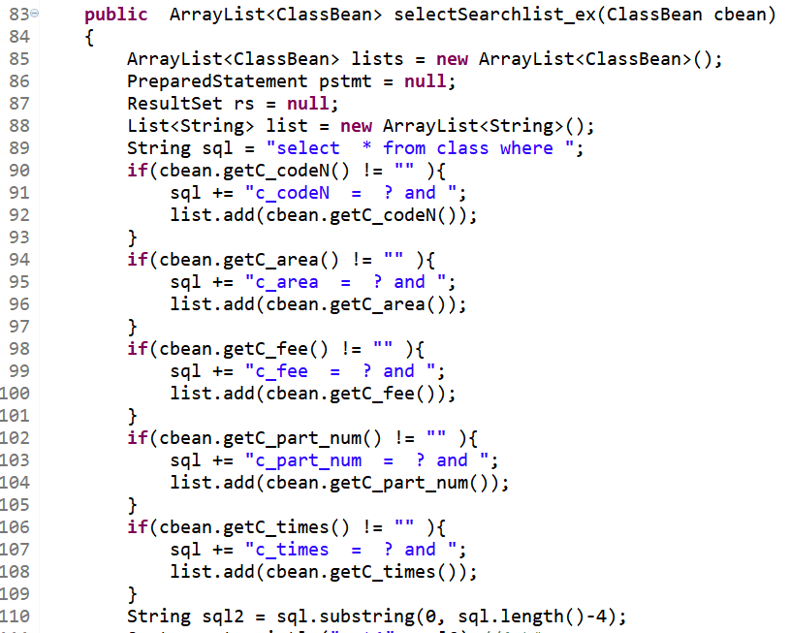
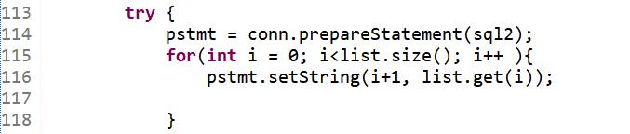
느낀점
취미검색 - 검색기능
원하는 조건을 선택하면 그에 맞는 강좌를
찾아주는 기능.
어떤 조건이 들어올지 알 수 없어 sql문을 만들고 ‘ ? ’ 에
해당하는 값을 넣기 어려움.
→ 문자열연결 연산자(+)를 이용해 클릭한 조건만 sql문에
연결하고 그 조건에 해당하는 값을 뽑아서 list에 넣어줌.
→ For문을 이용해 ?에 맞는 값을 넣어줌.

Slide 110
감사합니다.

